Slide 1
scTalk 8
From Count Matrix to UMAP:
What Happens in Between?
Why PCA comes before UMAP
Arash Bagherabadi
scTalk 8 / October 21, 2026
Notes:
Presentation script - English (3 sentences):
A UMAP plot is the end of a sequence of decisions that starts with molecular counts. Today, we will follow that sequence and ask why PCA usually comes before UMAP. The main distinction is between building a useful representation of cells and drawing that representation in two dimensions.
متن آمادهٔ ارائه - فارسی (۳ جمله):
نمودار UMAP آخرِ یک زنجیره از تصمیم‌هاست که از شمارش مولکول‌ها شروع می‌شود. امروز این زنجیره را دنبال می‌کنیم تا بفهمیم چرا معمولاً اول PCA و بعد UMAP می‌زنیم. سؤال اصلی این است که ساختن یک نمایش مناسب برای مقایسهٔ سلول‌ها چه فرقی با رسم‌کردن آن در دو بُعد دارد.
Conceptual explanation - English:
A UMAP plot is the end of a chain of decisions. Today we will follow that chain from molecular counts to a map of cells, using the tutorial by Luecken and Theis as our main paper. The central question is why we usually reduce dimensions twice. PCA creates a compact representation of expression variation. UMAP uses neighborhood relationships in that representation to place cells on a page. We will spend most of our time on the connection between those steps, then discuss which conclusions the final picture can support.
توضیح مفهومی برای آمادگی ارائه - فارسی:
داستان ارائه دو بخش دارد: ابتدا مشخص می‌کنیم کدام تفاوت‌های بین سلول‌ها باید در تحلیل نقش داشته باشند، سپس آن رابطه‌ها را روی صفحه نشان می‌دهیم. در فضای تحلیل ممکن است چند ده مختصات برای هر سلول نگه داریم، اما صفحه فقط دو محور دارد. بنابراین دوبار کاهش بُعد به معنی تکرار بیهودهٔ یک کار نیست؛ دو هدف متفاوت را دنبال می‌کنیم. مقالهٔ Luecken و Theis چارچوب این داستان است و مثال‌های اضافه فقط برای روشن‌شدن همین منطق‌اند. سؤال خوبی که در ذهن نگه می‌داریم این است: اگر جزیره‌ای در UMAP دیدیم، کدام تصمیم‌های قبلی آن را ممکن کرده‌اند؟
Source:
Luecken MD & Theis FJ. Molecular Systems Biology 15:e8746 (2019). doi:10.15252/msb.20188746. Figures reproduced under CC BY 4.0.
Timing:
30 seconds. Cumulative 00:30.

Slide 2
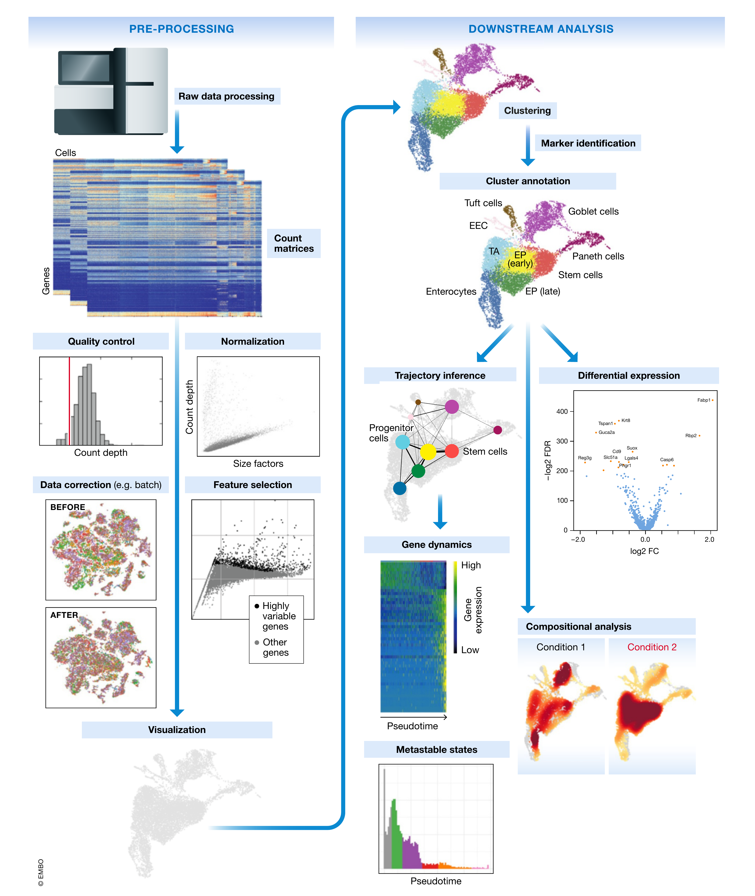
Preprocessing prepares cells for biological inference
Our route ends at visualization
The dataset is mouse intestinal epithelium
25 minutes of explanation, 5 minutes of discussion
Luecken & Theis 2019, Figure 1, CC BY 4.0
02
Notes:
Presentation script - English (3 sentences):
Figure 1 separates the preparation of the data from the biological questions we ask afterward. Our route follows counts through quality control, normalization, feature selection and dimensionality reduction. The map becomes easier to interpret when we understand what each earlier step changes.
متن آمادهٔ ارائه - فارسی (۳ جمله):
شکل ۱ آماده‌سازی داده را از سؤال‌های زیستیِ بعدی جدا می‌کند. مسیر امروز ما از count شروع می‌شود و از QC، نرمال‌سازی، انتخاب ژن و کاهش بُعد می‌گذرد. وقتی بدانیم هر مرحله چه چیزی را عوض می‌کند، نقشهٔ نهایی را هم درست‌تر می‌خوانیم.
Conceptual explanation - English:
Figure 1 places our question inside the full analysis workflow. On the left, counts pass through quality control, normalization, correction when needed, feature selection and visualization. On the right are biological tasks such as annotation and trajectory inference. Today we stop at the representation that makes these tasks possible. The examples come from mouse intestinal epithelium, so the same dataset will connect the stages. This is a review and tutorial, rather than a benchmark proving one universal pipeline. Its most useful distinction for today is between preparing a representation and drawing biological conclusions from it.
توضیح مفهومی برای آمادگی ارائه - فارسی:
سمت چپ شکل مراحل آماده‌کردن داده و سمت راست کارهایی مثل خوشه‌بندی، تعیین هویت سلولی و بررسی مسیر تغییر حالت را می‌بینیم. این یک مرور آموزشی با مثال اپی‌تلیوم رودهٔ موش است، نه آزمایشی که نشان دهد یک روش برای همهٔ داده‌ها بهترین است. ترتیب روی شکل یک چارچوب کلی می‌دهد؛ برای مثال correction همیشه لازم نیست و جای آن به نوع روش بستگی دارد. ارتباط اسلاید با ادامه این است که اول باید جنس دادهٔ ورودی را بفهمیم: هر نقطهٔ UMAP در آغاز فقط یک ردیف یا ستون از اعداد شمارش بوده است.
Original figure/table legend:
Figure 1. Schematic of a typical single-cell RNA-seq analysis workflow. Raw sequencing data are processed and aligned to give count matrices, which represent the start of the workflow. The count data undergo pre-processing and downstream analysis. Subplots are generated using the best-practices workflow on intestinal epithelium data from Haber et al (2017).
Source:
Luecken MD & Theis FJ. Molecular Systems Biology 15:e8746 (2019). doi:10.15252/msb.20188746. Figures reproduced under CC BY 4.0.
Timing:
60 seconds. Cumulative 01:30.

Slide 3
A cell begins as a vector of molecular counts
Cell | CD3D | MS4A1 | NKG7 | Total UMIs
A | 4 | 0 | 1 | 1,000
B | 8 | 0 | 2 | 2,000
C | 0 | 6 | 0 | 1,200
Each gene supplies one coordinate
Zero means no detected molecule
The full matrix contains many more genes
Illustrative counts. Total UMIs include genes omitted from this table.
03
Notes:
Presentation script - English (3 sentences):
At the start, each cell is a vector of detected molecular counts, with one coordinate per gene. Cells A and B share the same relative pattern here, although B has twice the total counts. This is why raw-count distance can reflect library size before it reflects cell identity.
متن آمادهٔ ارائه - فارسی (۳ جمله):
در شروع، هر سلول یک بردار از شمارش مولکول‌های شناسایی‌شده است و هر ژن یک مختصات می‌دهد. در این مثال، الگوی نسبی A و B شبیه است ولی شمارش کل B دو برابر است. پس فاصله روی count خام ممکن است پیش از هویت سلول، اندازهٔ کتابخانه را نشان دهد.
Conceptual explanation - English:
Each row here is one cell and each gene is one coordinate. The table is intentionally tiny, but the actual matrix may contain thousands of cells and many thousands of genes. A count measures detected molecules in a UMI protocol, rather than a direct concentration. A zero can reflect lack of expression or limited sampling. Cells A and B have the same relative pattern in the displayed genes, but B has twice the library size. If we compare raw counts directly, sequencing depth can therefore influence which cells appear similar before we have learned anything about their identity.
توضیح مفهومی برای آمادگی ارائه - فارسی:
مثال جدول ساختگی و کوچک‌شده است؛ ستون Total شامل ژن‌های نشان‌داده‌نشده هم می‌شود. در پروتکل UMI مقدار هر خانه تعداد مولکول‌های شناسایی‌شده برای یک ژن است، نه اندازه‌گیری مستقیم غلظت واقعی آن در سلول. صفر یعنی مولکولی ثبت نشده و می‌تواند حاصل نبود بیان یا محدودیت نمونه‌برداری باشد. اگر برای ژن نمایش‌داده‌شده A مقدار ۴ و B مقدار ۸ داشته باشد، بدون توجه به مجموع شمارش نمی‌دانیم آیا تفاوت مربوط به تنظیم بیان است یا عمق برداشت. قبل از اصلاح مقیاس، باید مطمئن شویم خود barcodeها نمایندهٔ سلول‌های مناسب‌اند؛ این ما را به QC می‌رساند.
Source:
Luecken MD & Theis FJ. Molecular Systems Biology 15:e8746 (2019). doi:10.15252/msb.20188746. Figures reproduced under CC BY 4.0.
Timing:
60 seconds. Cumulative 02:30.

Slide 4
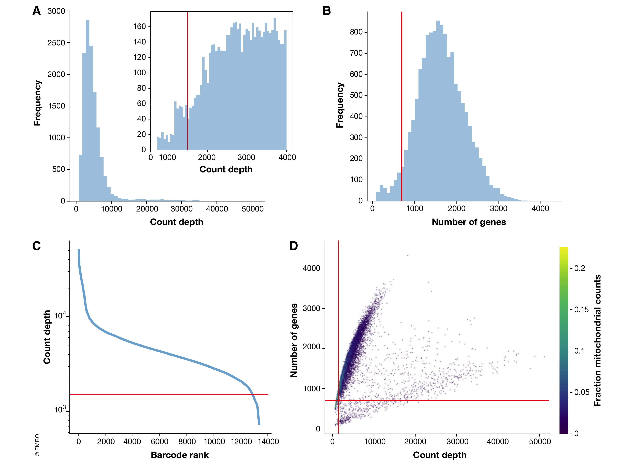
QC changes which cells enter the geometry
Count depth and detected genes
Mitochondrial fraction in context
Thresholds depend on tissue and sample
Luecken & Theis 2019, Figure 2, CC BY 4.0
04
Notes:
Presentation script - English (3 sentences):
Quality control decides which barcodes contribute to every later representation. Figure 2 combines count depth, detected genes and mitochondrial fraction to identify suspicious observations. The thresholds belong to this dataset, so their interpretation needs tissue and sample context.
متن آمادهٔ ارائه - فارسی (۳ جمله):
QC تعیین می‌کند کدام barcodeها در ساخت همهٔ نمایش‌های بعدی نقش داشته باشند. شکل ۲ تعداد count، تعداد ژن و سهم میتوکندری را کنار هم می‌گذارد تا مشاهده‌های مشکوک مشخص شوند. آستانه‌های این شکل مخصوص همین داده‌اند و باید در زمینهٔ بافت و نمونه تفسیر شوند.
Conceptual explanation - English:
Figure 2 shows the first decision that changes our eventual map: which barcodes we retain. Panels A and B show count and gene distributions, and panel C shows the ranked count curve. Panel D combines detected genes, count depth and mitochondrial fraction. The red cutoffs belong to this particular intestinal dataset. They are examples, rather than universal thresholds. A high count can reflect a large cell or a doublet, and a high mitochondrial fraction needs tissue context. Removing a cell here removes its contribution to every later covariance, principal component and neighborhood relationship.
توضیح مفهومی برای آمادگی ارائه - فارسی:
در A توزیع count، در B تعداد ژن، در C رتبه‌بندی barcodeها بر اساس count و در D رابطهٔ count و تعداد ژن با رنگ میتوکندری دیده می‌شود. تعداد ژن پایین همراه با count کم و سهم میتوکندری بالا می‌تواند با سلول آسیب‌دیده سازگار باشد. از طرف دیگر count زیاد ممکن است مربوط به doublet یا یک سلول واقعاً بزرگ باشد. حذف سلول در این مرحله، ساختار کوواریانس و همسایه‌های مراحل بعد را هم تغییر می‌دهد؛ پس QC یک تصمیم بی‌اثر بر نتیجه نیست. پس از انتخاب سلول‌ها هنوز مشکل اختلاف عمق بین سلول‌های باقی‌مانده را داریم و مرحلهٔ بعد مقیاس مقایسه را تنظیم می‌کند.
Original figure/table legend:
Figure 2. Plots of quality control metrics with filtering decisions for a mouse intestinal epithelium dataset from Haber et al (2017). (A) Histograms of count depth per cell. The smaller histogram is zoomed-in on count depths below 4,000. A threshold is applied here at 1,500 based on the peak detected at around 1,200 counts. (B) Histogram of the number of genes detected per cell. A small noise peak is visible at approx. 400 genes. These cells are filtered out using the depicted threshold (red line) at 700 genes. (C) Count depth distribution from high to low count depths. This visualization is related to the log–log plot shown in Cell Ranger outputs that is used to filter out empty droplets. It shows an “elbow” where count depths start to decrease rapidly around 1,500 counts. (D) Number of genes versus the count depth coloured by the fraction of mitochondrial reads. Mitochondrial read fractions are only high in particularly low count cells with few detected genes. These cells are filtered out by our count and gene number thresholds. Jointly visualizing the count and gene thresholds shows the joint filtering effect, indicating that a lower gene threshold may have sufficed. [Correction added on 5 July 2019, after first online publication: the x-axis label in panel B was corrected from “Count depth” to “Number of genes”.]
Source:
Luecken MD & Theis FJ. Molecular Systems Biology 15:e8746 (2019). doi:10.15252/msb.20188746. Figures reproduced under CC BY 4.0.
Timing:
75 seconds. Cumulative 03:45.

Slide 5
Normalization changes the meaning of a distance
Cell | Gene count | Total UMIs | Per 10,000 | log1p
A | 4 | 1,000 | 40 | 3.714
B | 8 | 2,000 | 40 | 3.714
yᵢⱼ = log(1 + 10,000 × cᵢⱼ / totalᵢ)
Library-size normalization reduces depth differences
log1p compresses the expression range
Illustrative arithmetic. Equal normalized values do not establish equal absolute RNA content.
05
Notes:
Presentation script - English (3 sentences):
Library-size normalization compares a gene relative to the total counts in its cell. In this example, four out of one thousand and eight out of two thousand both become forty per ten thousand. The log transformation then compresses the range, changing the distances that PCA will see.
متن آمادهٔ ارائه - فارسی (۳ جمله):
نرمال‌سازی بر اساس اندازهٔ کتابخانه، شمارش یک ژن را نسبت به شمارش کل همان سلول مقایسه می‌کند. در این مثال، ۴ از ۱۰۰۰ و ۸ از ۲۰۰۰ هر دو به ۴۰ در هر ده‌هزار تبدیل می‌شوند. تبدیل لگاریتمی هم دامنهٔ اعداد را فشرده می‌کند و در نتیجه فاصله‌هایی را که PCA می‌بیند تغییر می‌دهد.
Conceptual explanation - English:
Library-size normalization divides a gene count by the total count in that cell, then applies a common scale factor. A and B now both have a normalized value of forty for this gene, and log one plus forty is approximately three point seven one four. The log transformation compresses the contribution of very large values. This changes the geometry on which PCA operates. The procedure assumes that relative expression is a useful comparison, and it does not recover absolute RNA content. Model-based alternatives, including SCTransform or residual-based workflows, change the normalization route but still require us to understand what representation enters dimensionality reduction.
توضیح مفهومی برای آمادگی ارائه - فارسی:
عملیات اول تقسیم بر مجموع count سلول و ضرب در یک ضریب مشترک است. log1p یعنی لگاریتم طبیعیِ یک به‌علاوهٔ مقدار، بنابراین صفر همچنان صفر می‌ماند و log(41) حدود ۳٫۷۱۴ است. یکسان‌شدن مقدار نرمال‌شده دربارهٔ سهم نسبی ژن حرف می‌زند، نه یکسان‌بودن RNA مطلق دو سلول. نرمال‌سازی هم همهٔ اثرهای فنی را جادویی حذف نمی‌کند. مسیر آموزشی ما log-normalization است؛ روش‌هایی مانند SCTransform نمایش دیگری تولید می‌کنند و نباید مراحل دو مسیر را بدون توجه به ورودی آن‌ها مخلوط کرد. حالا که مقیاس مقایسه مشخص شده، باید تعیین کنیم کدام ژن‌ها و با چه وزنی وارد PCA شوند.
Source:
Luecken MD & Theis FJ. Molecular Systems Biology 15:e8746 (2019). doi:10.15252/msb.20188746. Figures reproduced under CC BY 4.0.
https://satijalab.org/seurat/articles/pbmc3k_tutorial
Timing:
75 seconds. Cumulative 05:00.

Slide 6
HVG selection and scaling define the gene space
Operation | What changes | What stays meaningful
HVG selection | Columns used for geometry | Original counts remain available
Centering | Gene mean becomes zero | Relative position of cells
Unit-variance scaling | Each gene has variance one | Gene-wise standardized deviations
HVGs emphasize variation beyond the mean–variance trend
Scaling is a modeling choice, not a universal requirement
Classic log-normalized workflow. HVG methods differ in expected input.
06
Notes:
Presentation script - English (3 sentences):
HVG selection chooses which genes define the geometry, while scaling changes their relative weight. Centering removes each gene’s mean, and unit-variance scaling puts deviations on a common scale. These choices determine which variation PCA can emphasize, so the original counts should remain available separately.
متن آمادهٔ ارائه - فارسی (۳ جمله):
انتخاب HVG مشخص می‌کند کدام ژن‌ها هندسهٔ داده را بسازند و scaling وزن نسبی آن‌ها را تغییر می‌دهد. Centering میانگین هر ژن را کم می‌کند و scaling با واریانس واحد، انحراف‌ها را روی مقیاس مشترک می‌گذارد. این انتخاب‌ها تعیین می‌کنند PCA کدام تغییرات را برجسته ببیند، بنابراین شمارش اصلی را جداگانه نگه می‌داریم.
Conceptual explanation - English:
Feature selection and scaling do different jobs. HVG selection chooses which gene columns will define our representation, ideally emphasizing variability beyond the expected mean–variance relationship. Scaling changes the relative contribution of the selected genes. Centering removes a gene-specific mean, while unit-variance scaling expresses deviations in standard-deviation units. Scaling can prevent highly expressed genes from dominating, but it can also amplify noisy low-expression features. The original count matrix should remain available. The order and input depend on the HVG method, because some methods expect counts and others expect log-normalized expression. The choices here determine what variance PCA will regard as important.
توضیح مفهومی برای آمادگی ارائه - فارسی:
HVG صرفاً ژنی با count زیاد نیست؛ معمولاً تغییرپذیری آن را نسبت به روند مورد انتظارِ میانگین و واریانس می‌سنجیم. انتخاب HVG تعداد ویژگی‌های ورودی را کم می‌کند، در حالی که scaling روی مقدار همان ویژگی‌ها اثر می‌گذارد. در استانداردسازی، از بیان هر ژن میانگینش را کم و بر انحراف معیارش تقسیم می‌کنیم. در این صورت افزایش یک واحد برای دو ژن به معنی یک انحراف معیار افزایش است، نه یک مولکول. این کار می‌تواند جلوی غلبهٔ ژن‌های پُربیان را بگیرد ولی ممکن است نویز بعضی ژن‌ها را هم پُررنگ کند. روش‌های HVG ورودی یکسانی ندارند و scaling برای همهٔ workflowها الزامی نیست.
Source:
Luecken MD & Theis FJ. Molecular Systems Biology 15:e8746 (2019). doi:10.15252/msb.20188746. Figures reproduced under CC BY 4.0.
Timing:
75 seconds. Cumulative 06:15.

Slide 7
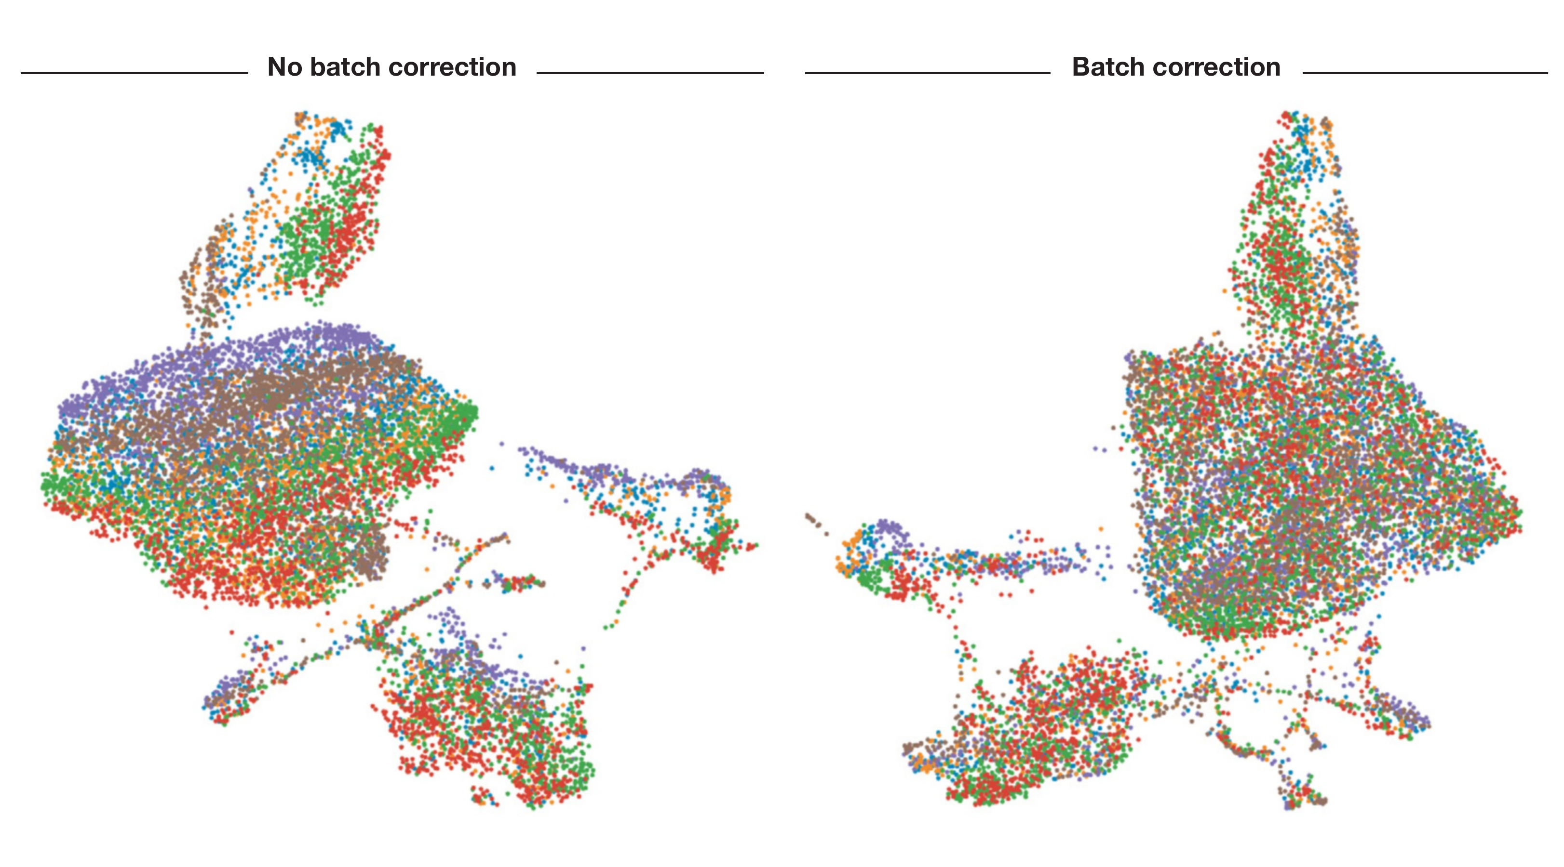
Batch correction changes local relationships
Before and after correction
Mixing alone does not validate integration
Biology can be confounded with batch
Luecken & Theis 2019, Figure 3, CC BY 4.0
07
Notes:
Presentation script - English (3 sentences):
Figure 3 shows that batch correction can rearrange the relationships we later visualize. Better sample mixing is useful evidence only when comparable cell identities align and meaningful biological differences survive. Integration therefore needs biological checks, especially when batch and condition overlap.
متن آمادهٔ ارائه - فارسی (۳ جمله):
شکل ۳ نشان می‌دهد correction می‌تواند رابطه‌هایی را که بعداً نمایش می‌دهیم جابه‌جا کند. مخلوط‌شدن نمونه‌ها وقتی نشانهٔ مفیدی است که هویت‌های قابل‌مقایسه هم‌تراز شوند و تفاوت‌های زیستی مهم باقی بمانند. به همین دلیل integration به بررسی زیستی نیاز دارد، مخصوصاً وقتی batch و condition با هم هم‌پوشانی دارند.
Conceptual explanation - English:
Figure 3 compares a UMAP before and after batch correction, with cells colored by sample. The sample-specific arrangement changes after correction. This demonstrates that our map depends on how we define the representation before visualization. It does not prove that the corrected biology is right. We still need to check whether comparable cell identities align and whether real condition-specific states remain distinct. When condition and batch are completely confounded, a computational correction cannot establish which difference is technical. In current workflows, integration may adjust expression, a latent representation or a graph, so it does not have one mandatory position in every pipeline.
توضیح مفهومی برای آمادگی ارائه - فارسی:
رنگ‌ها در این شکل نمونه‌ها را نشان می‌دهند و پس از correction آرایش آن‌ها تغییر می‌کند. هدف صرفاً مخلوط‌کردن همهٔ رنگ‌ها نیست؛ سلول‌های متفاوت نباید فقط برای زیبایی نقشه روی هم قرار بگیرند. اگر همهٔ بیمارها در یک batch و همهٔ کنترل‌ها در batch دیگر باشند، جداسازی قطعی اثر بیماری از batch از روی این داده ممکن نیست. بعضی روش‌ها expression، بعضی مختصات نهفته و بعضی گراف را اصلاح می‌کنند، بنابراین یک جای ثابت برای integration در همهٔ تحلیل‌ها وجود ندارد. این اسلاید یادآوری می‌کند که قبل از پرسیدن چرا UMAP چنین شکلی شده، باید ببینیم چه داده یا نمایش اصلاح‌شده‌ای به آن داده‌ایم.
Original figure/table legend:
Figure 3. UMAP visualization before and after batch correction. Cells are coloured by sample of origin. Separation of batches is clearly visible before batch correction and less visible afterwards. Batch correction was performed using ComBat on mouse intestinal epithelium data from Haber et al (2017).
Source:
Luecken MD & Theis FJ. Molecular Systems Biology 15:e8746 (2019). doi:10.15252/msb.20188746. Figures reproduced under CC BY 4.0.
Timing:
60 seconds. Cumulative 07:15.

Slide 8
Many genes share fewer patterns of variation
Co-regulated genes contribute redundant information
Technical variation adds unwanted directions
A compact representation can improve neighbor search
20,000 genes 2,000 HVGs 30 PCs 2 UMAP coordinates
Illustrative dimensions, not recommended fixed settings
08
Notes:
Presentation script - English (3 sentences):
Thousands of genes can vary together through a smaller number of coordinated patterns. PCA summarizes those patterns in fewer coordinates before we search for similar cells. Keeping thirty PCs still means comparing cells in thirty dimensions, even if the final UMAP has only two axes.
متن آمادهٔ ارائه - فارسی (۳ جمله):
هزاران ژن می‌توانند در قالب تعداد کمتری الگوی هماهنگ با هم تغییر کنند. PCA این الگوها را در مختصات کمتری خلاصه می‌کند تا بعد سلول‌های مشابه را پیدا کنیم. نگه‌داشتن ۳۰ PC یعنی هنوز سلول‌ها را در ۳۰ بُعد مقایسه می‌کنیم، حتی اگر UMAP نهایی فقط دو محور داشته باشد.
Conceptual explanation - English:
A cell has thousands of gene measurements, but many of those measurements vary together. A coordinated expression program can therefore occupy fewer effective dimensions than its number of genes. We also observe technical variation and measurement noise. PCA combines correlated features into a compact set of coordinates and can reduce the influence of some noise when we truncate the representation. The numbers on this slide describe an illustrative route, not fixed settings. Retaining thirty PCs is still a thirty-dimensional analysis. The final move to two UMAP coordinates serves the separate goal of making the relationships visible on a screen.
توضیح مفهومی برای آمادگی ارائه - فارسی:
فرض کنیم چندین ژن مربوط به یک برنامهٔ فعال‌سازی هم‌زمان بالا بروند؛ هر ژن یک اندازه‌گیری جداست، اما اطلاعاتشان کاملاً مستقل نیست. پس تعداد ژن‌ها لزوماً برابر با تعداد محورهای مؤثر تغییر نیست. یک نمایش فشرده می‌تواند افزونگی را کم کند و با حذف بعضی جهت‌ها اثر بخشی از نویز را کاهش دهد. اعداد ۲۰هزار، ۲هزار، ۳۰ و ۲ روی اسلاید صرفاً یک مسیر نمونه‌اند. تفاوت مهم این است که HVG ژن‌های اصلی را انتخاب می‌کند، اما PCA ویژگی‌های جدیدی از ترکیب همان ژن‌ها می‌سازد. برای فهم این ترکیب‌ها، اسلاید بعد هندسهٔ دو ژن هم‌بسته را نشان می‌دهد.
Source:
Luecken MD & Theis FJ. Molecular Systems Biology 15:e8746 (2019). doi:10.15252/msb.20188746. Figures reproduced under CC BY 4.0.
Timing:
60 seconds. Cumulative 08:15.

Slide 9
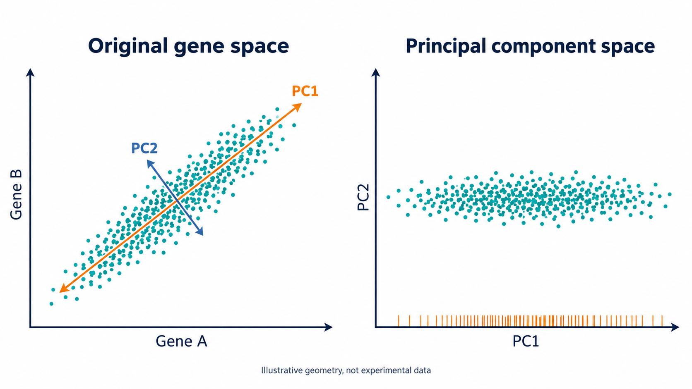
PCA rotates the axes, truncation removes directions
PC1 captures the largest remaining variance. PC2 is orthogonal to PC1.
09
Notes:
Presentation script - English (3 sentences):
PCA rotates the axes so that PC1 follows the greatest spread and PC2 captures the next greatest spread in a perpendicular direction. If we keep both axes in this two-dimensional example, the information remains intact. Dimensionality reduction happens when we discard a direction, which can remove noise or useful biology.
متن آمادهٔ ارائه - فارسی (۳ جمله):
PCA محورهای جدیدی می‌سازد تا PC1 در جهت بیشترین پراکندگی و PC2 در جهت عمود، بیشترین پراکندگیِ بعدی را بگیرد. اگر هر دو محور این مثال دوبعدی را نگه داریم، اطلاعات باقی می‌ماند. کاهش بُعد وقتی رخ می‌دهد که جهتی را حذف کنیم و آن جهت ممکن است نویز یا بخشی از زیست‌شناسی مفید باشد.
Conceptual explanation - English:
In the left plot, the two genes vary together, so most of the spread lies along a diagonal direction. PCA defines PC1 along the direction with the greatest variance and PC2 along the perpendicular direction with the next greatest variance. The right plot expresses the cloud in these new coordinates. Keeping both components is a rotation and preserves the full information in this two-dimensional example. Dimensionality reduction occurs when we retain PC1 and discard the smaller perpendicular variation. The orange ticks illustrate that projection. In real data, discarded variation can include noise and useful biology, which is why truncation needs inspection.
توضیح مفهومی برای آمادگی ارائه - فارسی:
ابر نقاط سمت چپ کشیده و مورب است چون دو ژن با هم تغییر می‌کنند. به جای دو محور اولیه، یک محور در امتداد کشیدگی ابر و محور دوم عمود بر آن انتخاب می‌کنیم. هر سلول اکنون روی PC1 و PC2 یک مختصات تازه دارد. چرخش به‌تنهایی فاصلهٔ اقلیدسی را عوض نمی‌کند؛ وقتی نقاط را فقط روی PC1 تصویر کنیم، اختلاف عمودی آن‌ها را کنار می‌گذاریم. بنابراین PCA و حذف PCها دو مفهوم مرتبط ولی جدا هستند. در دادهٔ واقعی ده‌ها محور نگه می‌داریم و حذف جهت‌های کم‌واریانس یک فرض عملی دربارهٔ فایدهٔ آن‌هاست، نه اثبات اینکه هرچه حذف شده فقط نویز بوده است.
Source:
Luecken MD & Theis FJ. Molecular Systems Biology 15:e8746 (2019). doi:10.15252/msb.20188746. Figures reproduced under CC BY 4.0.
Conceptual educational image generated with OpenAI ImageGen. Illustrative geometry, no experimental measurements.
Timing:
90 seconds. Cumulative 09:45.

Slide 10
Loadings describe genes, scores locate cells
T = ZVₖ
Z: centered expression for the selected genes
Vₖ: gene weights for each retained component
T: one row per cell, one column per PC
PC1 score = 0.6 × Gene A + 0.8 × Gene B
Illustrative loading vector. Genes A and B denote centered, optionally scaled expression.
10
Notes:
Presentation script - English (3 sentences):
Each principal component is a weighted combination of genes. Loadings are the gene weights, while scores are the coordinates of individual cells on that component. This connects the numerical representation back to the expression programs that might explain it.
متن آمادهٔ ارائه - فارسی (۳ جمله):
هر مؤلفهٔ اصلی ترکیبی وزن‌دار از ژن‌هاست. Loading وزن ژن‌ها و score مختصات هر سلول روی آن مؤلفه است. با این تفکیک می‌توانیم از یک محور عددی به الگوی بیان ژن‌هایی برسیم که احتمالاً آن را توضیح می‌دهند.
Conceptual explanation - English:
The matrix equation separates two objects that are often confused. Z contains the centered, and possibly scaled, expression values. The columns of V are loading vectors, with one weight per gene. Multiplying them gives T, the scores that locate each cell in PC space. In the simple example, a cell high in both genes receives a high PC1 score. A loading can also be negative, so a component may contrast two expression programs. A principal component is therefore a weighted combination of genes rather than one selected gene or an assigned cell type. Loading inspection connects the numerical direction back to possible biology.
توضیح مفهومی برای آمادگی ارائه - فارسی:
در رابطهٔ T=ZV، ماتریس Z بیانِ مرکزدهی‌شده و احتمالاً استانداردشده است، V برای هر PC یک وزن به هر ژن می‌دهد و T مختصات سلول‌ها را نگه می‌دارد. در مثال وزن‌های ۰٫۶ و ۰٫۸، score از جمع این دو سهم ساخته می‌شود. اگر بیان استانداردشدهٔ یک سلول برای A برابر ۱ و برای B برابر ۲ باشد، score آن ۲٫۲ خواهد شد؛ این عدد مثال محاسباتی است، نه نتیجهٔ مقاله. وزن منفی یعنی یک جهتِ تقابل در الگوی بیان، نه اشتباه محاسباتی. علامت یک PC هم می‌تواند کاملاً برعکس شود و فاصله‌ها عوض نشوند. برای تفسیر، ژن‌های با وزن مثبت و منفی بزرگ را کنار هم بررسی می‌کنیم، بدون اینکه هر PC را خودکار یک نوع سلولی بنامیم.
Source:
Luecken MD & Theis FJ. Molecular Systems Biology 15:e8746 (2019). doi:10.15252/msb.20188746. Figures reproduced under CC BY 4.0.
Timing:
90 seconds. Cumulative 11:15.

Slide 11
Truncating PCA changes the distances between cells
d²(i,j) = Σₗ₌₁ᵏ (Tᵢₗ − Tⱼₗ)²
The retained PCs define the comparison space
All PCs preserve centered Euclidean geometry
Discarded PCs no longer contribute to distance
For an orthonormal PCA basis, without whitening
11
Notes:
Presentation script - English (3 sentences):
After PCA, we usually compare cells using distances across the retained scores. Keeping every component preserves the original centered Euclidean geometry, while truncation removes the contribution of discarded directions. The number of PCs can therefore change which cells become neighbors.
متن آمادهٔ ارائه - فارسی (۳ جمله):
پس از PCA معمولاً فاصلهٔ سلول‌ها را روی scoreهای نگه‌داشته‌شده حساب می‌کنیم. با نگه‌داشتن همهٔ مؤلفه‌ها هندسهٔ اقلیدسیِ دادهٔ مرکزدهی‌شده حفظ می‌شود، ولی حذف مؤلفه‌ها سهم جهت‌های کنارگذاشته‌شده را حذف می‌کند. پس تعداد PCها می‌تواند تعیین کند کدام سلول‌ها همسایه شوند.
Conceptual explanation - English:
The retained scores define the distances used for neighbor search. With an orthonormal PCA basis and every available component retained, PCA preserves Euclidean distances in the centered input space. Once we truncate, only differences along the retained components contribute. This explains both the benefit and the risk. If discarded directions mainly contain noise, neighborhoods can become more useful. If a rare cell state differs along a discarded direction, its separation can disappear. Standard PCA scores retain their variance differences. Whitening would reweight the components and change the geometry again, so it should not be confused with ordinary PCA.
توضیح مفهومی برای آمادگی ارائه - فارسی:
در فرمول، اختلاف دو سلول روی هر PC را مربع می‌کنیم و روی PCهای انتخاب‌شده جمع می‌زنیم. اگر اختلاف اصلی یک جمعیت نادر در PC چهل باشد، استفاده از ۳۰ PC ممکن است آن اختلاف را نبیند. اگر مؤلفه‌های بعدی عمدتاً نویز باشند، کنارگذاشتنشان می‌تواند مقایسه را مفیدتر کند. این بحث دربارهٔ PCA معمولی و بدون whitening است؛ در whitening مؤلفه‌ها دوباره وزن‌گذاری می‌شوند و فاصله تغییر می‌کند. همچنین حفظ فاصله مربوط به ورودی PCA است، یعنی داده‌ای که قبلاً نرمال‌سازی و شاید scaling شده، نه لزوماً count خام. قدم بعد انتخاب معقول تعداد PCهاست.
Source:
Luecken MD & Theis FJ. Molecular Systems Biology 15:e8746 (2019). doi:10.15252/msb.20188746. Figures reproduced under CC BY 4.0.
Timing:
75 seconds. Cumulative 12:30.

Slide 12
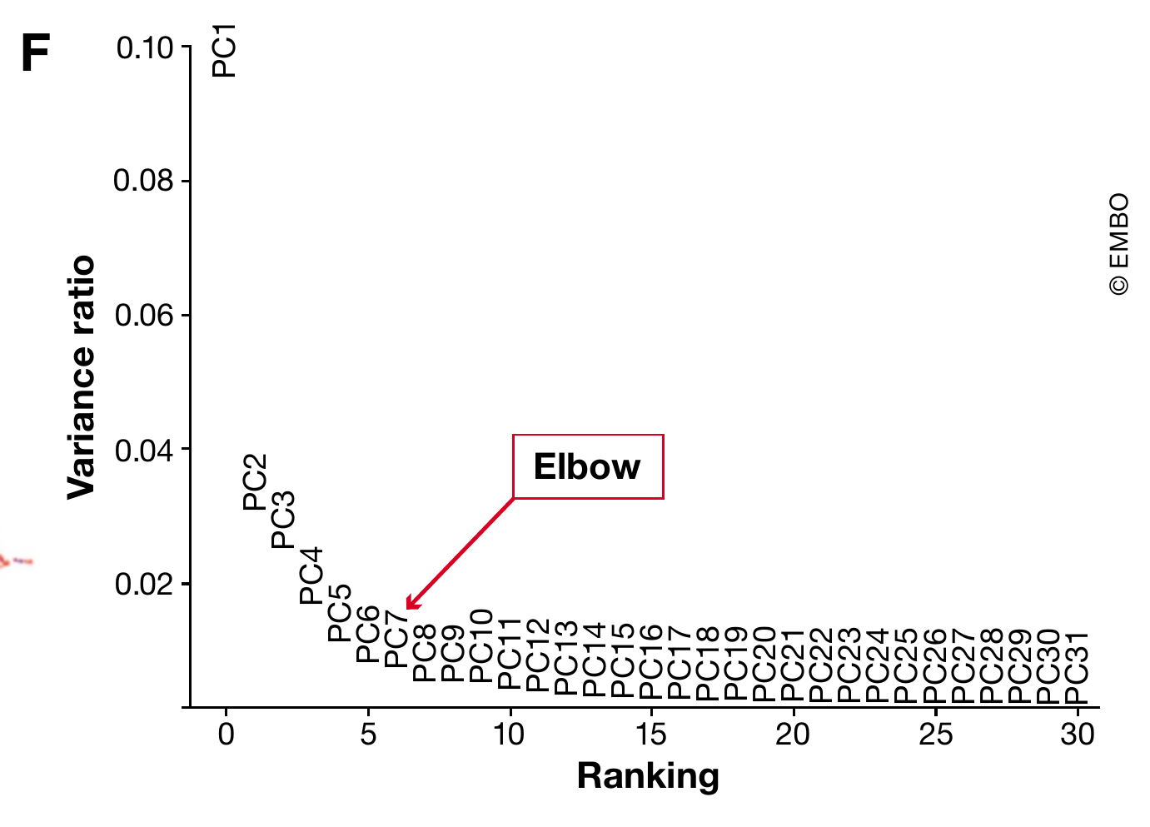
The elbow is a starting point for choosing PCs
This dataset has an elbow around PCs 5–7
Inspect loadings and QC associations
Check whether neighborhoods remain stable
Luecken & Theis 2019, Figure 4F, CC BY 4.0
12
Notes:
Presentation script - English (3 sentences):
The variance curve in Figure 4F flattens around PCs five to seven for this dataset. That elbow suggests a starting range, but it does not identify every biologically useful component. We also need loading inspection, QC associations and stability across reasonable PC choices.
متن آمادهٔ ارائه - فارسی (۳ جمله):
در شکل 4F افت منحنی واریانس برای این داده حدود PCهای ۵ تا ۷ ملایم‌تر می‌شود. این آرنج یک محدودهٔ شروع پیشنهاد می‌کند، اما همهٔ مؤلفه‌های زیستی مفید را مشخص نمی‌کند. باید loadings، ارتباط با QC و پایداری نتیجه در انتخاب‌های معقول PC را هم بررسی کنیم.
Conceptual explanation - English:
Panel F of Figure 4 ranks the variance explained by the first thirty-one principal components. The steep decline becomes flatter around PCs five to seven in this intestinal dataset. The paper uses that elbow as a practical heuristic. It does not establish a universal PC count. A better decision also considers the genes loading on the components, associations with depth or batch, and the stability of relevant neighborhoods over plausible choices. A low-variance component may describe a small population. Conversely, a dominant component may reflect technical variation. The goal is a useful representation for the biological question, rather than maximizing retained variance alone.
توضیح مفهومی برای آمادگی ارائه - فارسی:
محور افقی رتبهٔ PC و محور عمودی سهم آن مؤلفه از واریانس کل است. در ابتدا هر مؤلفه اطلاعاتِ واریانسی نسبتاً بیشتری اضافه می‌کند و بعد افزایشِ حاصل از نگه‌داشتن مؤلفه‌های بعدی کوچک‌تر می‌شود. محل آرنج یک معیار تقریبی و تا حدی ذهنی است. یک جمعیت کم‌تعداد می‌تواند واریانس کلی اندکی ایجاد کند ولی از نظر سؤال زیستی مهم باشد. از طرف دیگر یک اثر فنی قوی ممکن است بالای نمودار قرار بگیرد. به همین دلیل درصد واریانس را با معنای ژن‌ها و تغییر همسایگی‌ها ترکیب می‌کنیم و نتیجه را فقط با جذابیت UMAP انتخاب نمی‌کنیم.
Original figure/table legend:
Figure 4. Common visualization methods for scRNA-seq data. Mouse intestinal epithelium regions data from Haber et al (2017) visualized on the first two components for: (A) PCA, (B) t-SNE, (C) diffusion maps, (D) UMAP and (E) A force- directed graph layout via ForceAtlas2. Cells are coloured by count depth. (F) Variance explained by the first 31 principal components (PCs). The “elbow” of this plot, which is used to select relevant PCs to analyse the dataset, lies between PCs 5 and 7.
Source:
Luecken MD & Theis FJ. Molecular Systems Biology 15:e8746 (2019). doi:10.15252/msb.20188746. Figures reproduced under CC BY 4.0.
Timing:
75 seconds. Cumulative 13:45.

Slide 13
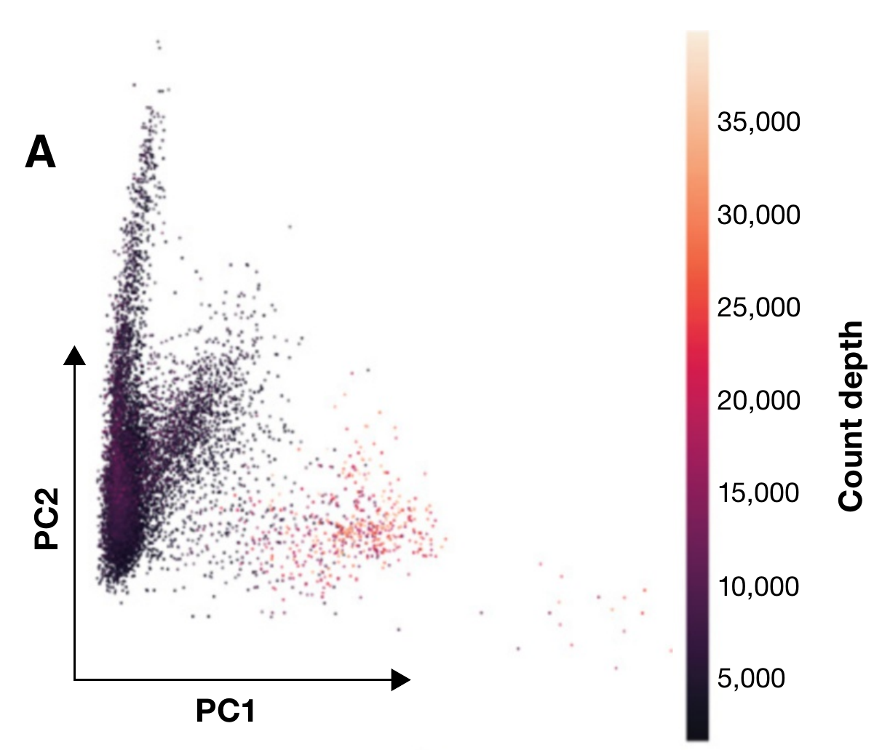
A strong PC can reflect sequencing depth
Cells share the count-depth color scale in Figure 4
PCA optimizes variance without biological labels
Depth associations require investigation
Luecken & Theis 2019, Figure 4A, CC BY 4.0
13
Notes:
Presentation script - English (3 sentences):
PCA maximizes variation without knowing whether it comes from biology or measurement. In this panel, the count-depth colors vary across the PC representation. That association needs investigation rather than automatic deletion of a component.
متن آمادهٔ ارائه - فارسی (۳ جمله):
PCA تغییرات را بیشینه می‌کند بدون اینکه بداند منشأ آن‌ها زیستی است یا مربوط به اندازه‌گیری. در این پنل، رنگِ عمق شمارش در بخش‌های مختلف فضای PC تفاوت دارد. این ارتباط باید بررسی شود و به‌تنهایی دلیل حذف خودکار یک مؤلفه نیست.
Conceptual explanation - English:
Panel A shows the first two PCs of the same intestinal cells. The original figure colors cells by count depth, and high-depth cells occupy a distinct part of the representation. PCA has no knowledge of cell types or technical quality. It simply finds variation in the matrix we supplied. A depth association can indicate residual technical structure, but depth can also correlate with real cell size or activity. This is a reason to inspect the relationship and the relevant genes, rather than automatically delete PC1. The question is whether the component captures the biology we want to compare.
توضیح مفهومی برای آمادگی ارائه - فارسی:
نقاط همان سلول‌ها هستند و رنگ از count کم تا زیاد تغییر می‌کند. اگر PC با عمق شمارش، درصد میتوکندری یا batch همراه باشد، باید بپرسیم کدام ژن‌ها آن را می‌سازند و آیا رابطه پس از کنترل‌های مناسب باقی می‌ماند. بالا بودن count می‌تواند اثر فنی باشد، اما اندازهٔ سلول و فعالیت رونویسی واقعی هم بر آن اثر می‌گذارند. بنابراین توصیهٔ سادهٔ حذف PC1 می‌تواند سیگنال واقعی را هم حذف کند. مزیت PCA این است که می‌توانیم چنین رابطه‌هایی را روی محورهای مشخص و با loadings بررسی کنیم. پس از انتخاب نمایش مناسب، از همین مختصات برای یافتن همسایه‌ها استفاده می‌کنیم.
Original figure/table legend:
Figure 4. Common visualization methods for scRNA-seq data. Mouse intestinal epithelium regions data from Haber et al (2017) visualized on the first two components for: (A) PCA, (B) t-SNE, (C) diffusion maps, (D) UMAP and (E) A force- directed graph layout via ForceAtlas2. Cells are coloured by count depth. (F) Variance explained by the first 31 principal components (PCs). The “elbow” of this plot, which is used to select relevant PCs to analyse the dataset, lies between PCs 5 and 7.
Source:
Luecken MD & Theis FJ. Molecular Systems Biology 15:e8746 (2019). doi:10.15252/msb.20188746. Figures reproduced under CC BY 4.0.
Timing:
60 seconds. Cumulative 14:45.

Slide 14
Neighbor search defines local cell relationships
Candidate | PC coordinates | Distance from A | Among 2 nearest?
A | (0, 0, 0) | 0 | Reference
B | (0.1, 0.2, 0.1) | 0.245 | Yes
C | (2, 0, 0) | 2 | Yes
D | (0, 3, 0) | 3 | No
Each cell searches in the retained PC space
A graph records local connectivity and weights
Toy example with Euclidean distance and k = 2. A is excluded from its own candidates.
14
Notes:
Presentation script - English (3 sentences):
Neighbor search converts PC coordinates into local relationships between cells. In this toy example, B and C are the two nearest cells to A when distance uses all three displayed PCs. Repeating this operation across cells produces the neighborhood structure that UMAP will use.
متن آمادهٔ ارائه - فارسی (۳ جمله):
جست‌وجوی همسایه، مختصات PCA را به رابطه‌های محلی بین سلول‌ها تبدیل می‌کند. در این مثال ساختگی، وقتی هر سه PC را در فاصله حساب کنیم، B و C نزدیک‌ترین سلول‌ها به A هستند. تکرار همین کار برای سلول‌ها، ساختار همسایگیِ مورد استفادهٔ UMAP را می‌سازد.
Conceptual explanation - English:
The next object is a neighborhood graph. In this toy example, A is the reference cell and B and C are its two nearest neighbors in three-dimensional PC space. In a real analysis, the same search uses all retained PCs, not just the first two on a plot. Repeating the search for each cell produces local relationships. UMAP turns local distances into weighted, fuzzy connections, adapting to local scales. This is why the number of neighbors matters. A graph emphasizes who is connected to whom, and does not retain every pairwise distance with equal importance.
توضیح مفهومی برای آمادگی ارائه - فارسی:
برای فاصلهٔ A تا B داریم ریشهٔ مجموع ۰٫۱²، ۰٫۲² و ۰٫۱² که حدود ۰٫۲۴۵ است؛ فاصله‌های C و D به‌ترتیب ۲ و ۳ هستند. A را در این مثال همسایهٔ خودش نمی‌شماریم. در دادهٔ واقعی، جست‌وجو روی همهٔ PCهای انتخاب‌شده انجام می‌شود و نگاه به دو PC اول کافی نیست. گراف یعنی هر سلول یک رأس و رابطهٔ همسایگی یک یال باشد. برای UMAP فاصله‌های محلی به وزن‌های اتصال تبدیل می‌شوند و مقیاس محلی در آن نقش دارد؛ پس وزن یال همان فاصلهٔ خام نیست. تعداد همسایه‌ها مشخص می‌کند ساختار را در چه مقیاس محلی‌ای توصیف کنیم.
Source:
Luecken MD & Theis FJ. Molecular Systems Biology 15:e8746 (2019). doi:10.15252/msb.20188746. Figures reproduced under CC BY 4.0.
https://umap-learn.readthedocs.io/en/latest/how_umap_works.html
Timing:
75 seconds. Cumulative 16:00.

Slide 15
UMAP fits a layout to a weighted graph
Local distances define connection strengths
Nearby cells attract in the embedding objective
Repulsion helps separate weakly connected cells
Optimization trades off conflicting relationships
The output gives each cell two display coordinates
Conceptual summary of UMAP’s fuzzy graph objective and negative-sampling optimization
15
Notes:
Presentation script - English (3 sentences):
UMAP searches for a low-dimensional layout whose connection strengths resemble the input neighborhood graph. Strong connections create attraction, and a repulsive contribution helps organize other pairs. Because two dimensions cannot preserve every relationship, the algorithm fits a compromise rather than an exact map of all distances.
متن آمادهٔ ارائه - فارسی (۳ جمله):
UMAP چیدمانی کم‌بُعد پیدا می‌کند که شدت اتصال‌هایش به گراف همسایگیِ ورودی شبیه باشد. اتصال‌های قوی جاذبه ایجاد می‌کنند و سهم دافعه هم به تنظیم جای بقیهٔ جفت‌ها کمک می‌کند. چون دو بُعد نمی‌تواند همهٔ رابطه‌ها را حفظ کند، الگوریتم به یک مصالحه می‌رسد، نه نقشهٔ دقیقِ همهٔ فاصله‌ها.
Conceptual explanation - English:
UMAP first builds a weighted description of local relationships in the input space. It then searches for low-dimensional coordinates whose connection strengths resemble that description. Strong connections create attraction in the optimization, while negative sampling approximates a repulsive contribution for other pairs. A flat map cannot satisfy all relationships in a complex dataset, so the algorithm makes tradeoffs. Initialization, the optimization and the input graph all affect the arrangement. The axes are coordinates of this fitted layout, and do not have PCA-like gene loadings. UMAP can embed into more dimensions, but here we use two because our purpose is visualization.
توضیح مفهومی برای آمادگی ارائه - فارسی:
ورودی مفهومیِ این مرحله رابطهٔ وزن‌دار سلول‌هاست و خروجی برای هر سلول دو عدد جهت رسم است. تعبیر جاذبه و دافعه خلاصه‌ای از تابع هدف و بهینه‌سازی است، نه نیروی فیزیکی بین سلول‌ها. UMAP وزن‌های رابطه در فضای ورودی را با رابطه‌هایی که از مختصات کم‌بُعد به دست می‌آیند مقایسه می‌کند؛ negative sampling بخشی از محاسبهٔ دافعه را تقریب می‌زند. مقداردهی اولیه و روند بهینه‌سازی هم روی نتیجه اثر دارند. محور UMAP1 loading ژنیِ ثابتی مثل PC1 ندارد و چرخاندن یک نقشه به‌خودی‌خود معنای زیستی آن را عوض نمی‌کند. استفاده از دو بُعد انتخاب نمایشی ماست؛ الگوریتم به دو بُعد محدود نیست.
Source:
https://umap-learn.readthedocs.io/en/latest/how_umap_works.html
Timing:
90 seconds. Cumulative 17:30.

Slide 16
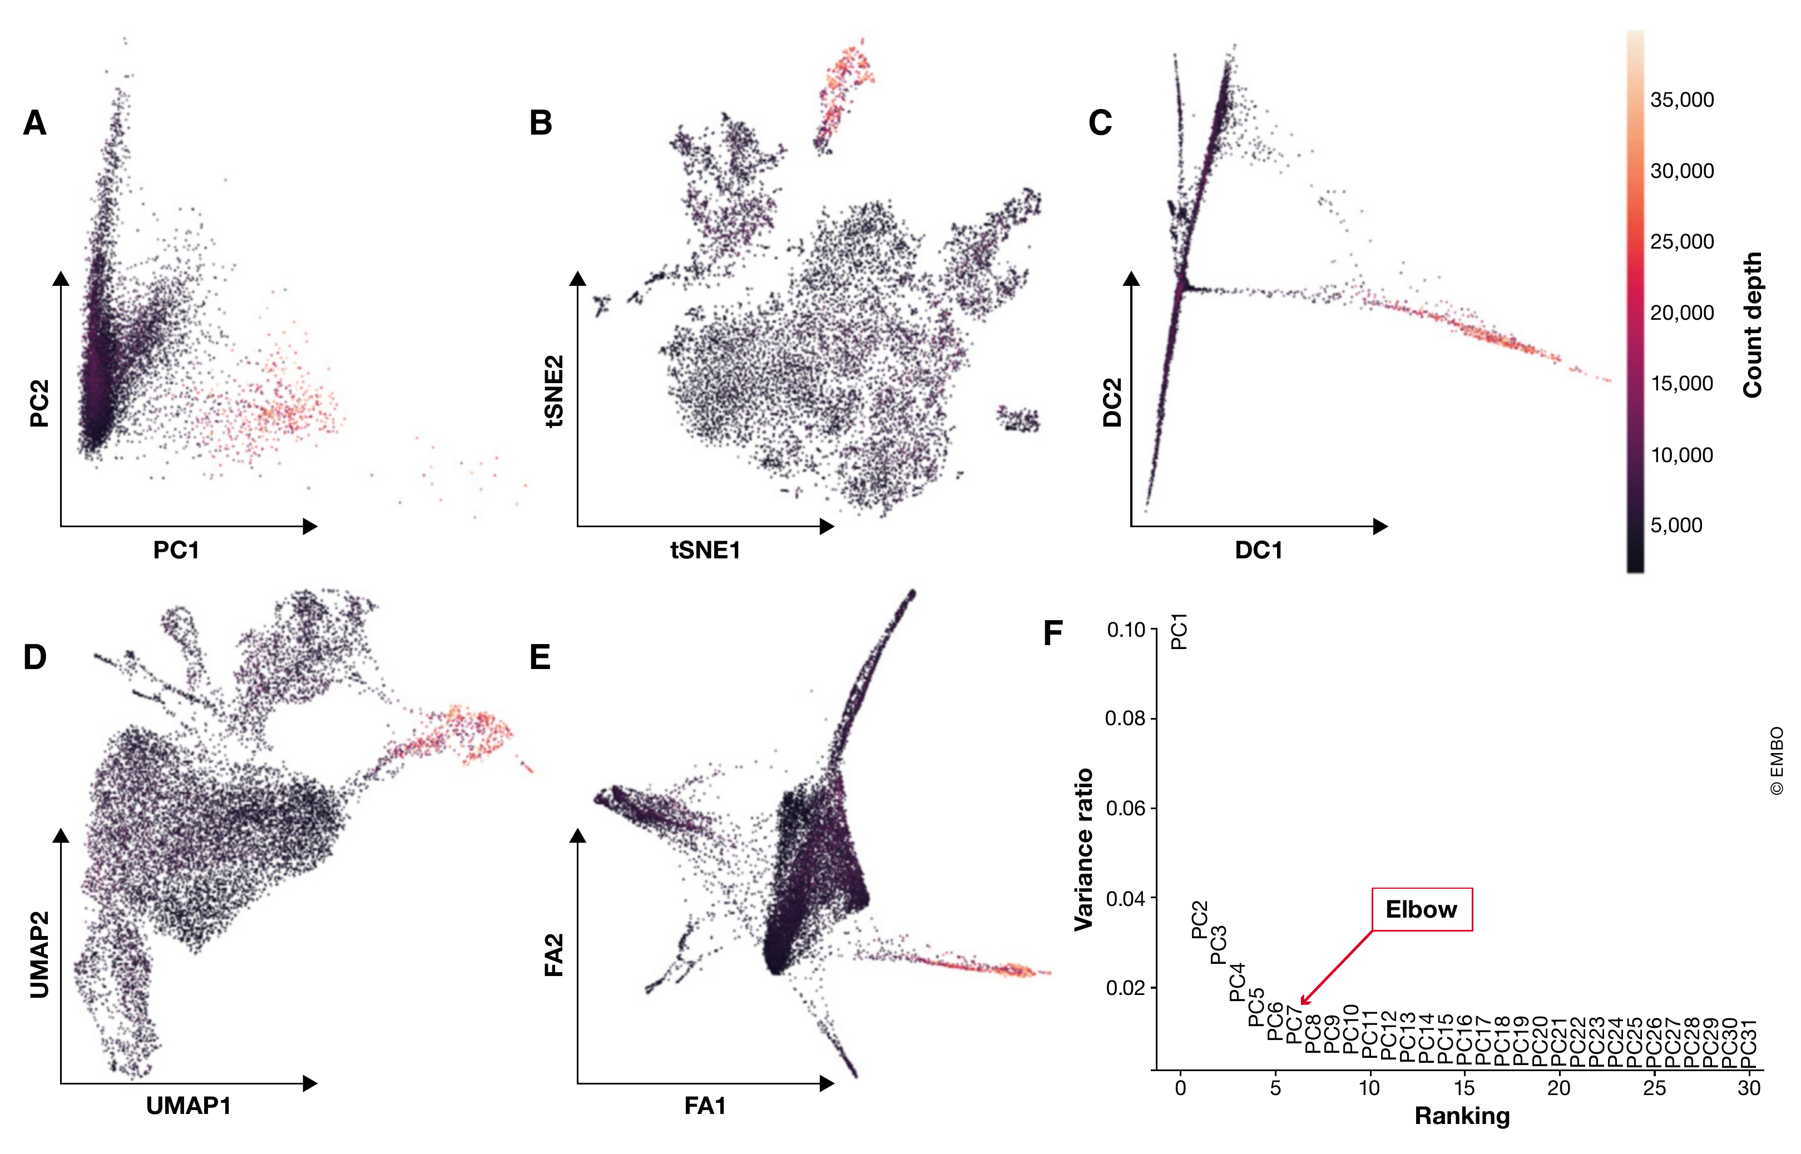
The same cells produce different views of structure
Luecken & Theis 2019, Figure 4, CC BY 4.0
16
Notes:
Presentation script - English (3 sentences):
Figure 4 shows that the same cells can produce different shapes under different dimensionality-reduction methods. PCA, t-SNE, diffusion maps, UMAP and a force-directed layout emphasize different aspects of structure. A clearer two-dimensional separation therefore needs interpretation in terms of the method’s objective.
متن آمادهٔ ارائه - فارسی (۳ جمله):
شکل ۴ نشان می‌دهد یک مجموعه سلول می‌تواند در روش‌های مختلف کاهش بُعد شکل‌های متفاوتی بسازد. PCA، t-SNE، diffusion map، UMAP و چیدمان گراف هر کدام بخشی از ساختار را برجسته می‌کنند. بنابراین جدایی واضح‌تر در دو بُعد را باید با توجه به هدف همان روش تفسیر کرد.
Conceptual explanation - English:
Figure 4 compares several views of the same cells, with count depth supplying the shared color scale. Panel A uses the first two PCs. Panels B through E show t-SNE, diffusion maps, UMAP and a force-directed layout. Panel F gives the PCA variance curve. The shapes differ because the methods optimize different properties. A compact PCA representation can still contain useful structure even when its first two coordinates overlap visually. UMAP can make local relationships easier to see in two dimensions, but the appearance does not independently validate the cell states or guarantee faithful distances between separated groups.
توضیح مفهومی برای آمادگی ارائه - فارسی:
پنل A دو مؤلفهٔ اول PCA، B روش t-SNE، C diffusion map، D روش UMAP و E چیدمان ForceAtlas2 را نشان می‌دهد؛ F همان منحنی واریانس است. رنگ مشترک نقاط عمق شمارش است و رنگ در این شکل نشان‌دهندهٔ نوع سلولی نیست. هم‌پوشانی در دو PC اول ثابت نمی‌کند که فضای چندده‌بعدی PCA اطلاعات مفیدی ندارد. همچنین بازتر شدن شاخه یا جداشدن جزیره در یک روش به معنی کشف قطعی یک نوع سلولی تازه نیست. ارزش این مقایسه برای داستان ما تفاوتِ خلاصه‌سازی و نمایش است: اطلاعاتی که برای همسایگی مناسب‌اند لزوماً در دو محور خطیِ اول به‌خوبی دیده نمی‌شوند.
Original figure/table legend:
Figure 4. Common visualization methods for scRNA-seq data. Mouse intestinal epithelium regions data from Haber et al (2017) visualized on the first two components for: (A) PCA, (B) t-SNE, (C) diffusion maps, (D) UMAP and (E) A force- directed graph layout via ForceAtlas2. Cells are coloured by count depth. (F) Variance explained by the first 31 principal components (PCs). The “elbow” of this plot, which is used to select relevant PCs to analyse the dataset, lies between PCs 5 and 7.
Source:
Luecken MD & Theis FJ. Molecular Systems Biology 15:e8746 (2019). doi:10.15252/msb.20188746. Figures reproduced under CC BY 4.0.
Timing:
75 seconds. Cumulative 18:45.

Slide 17
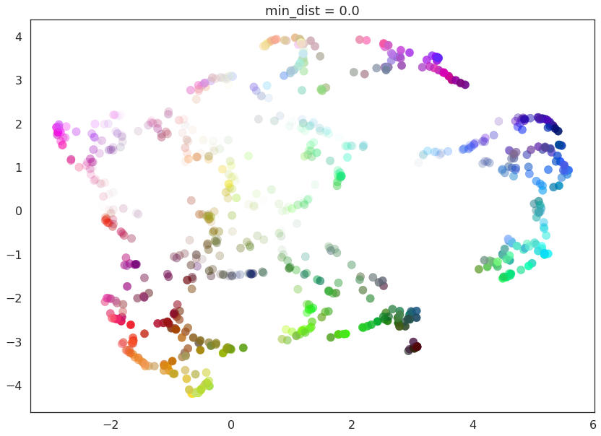
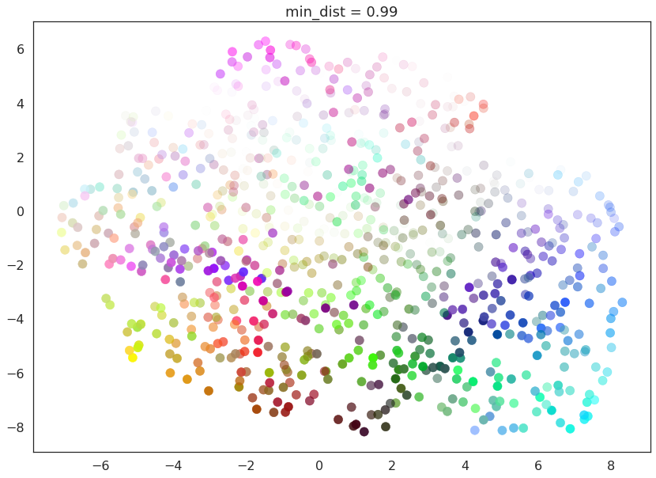
min_dist changes how tightly points pack
Same synthetic color dataset from the official UMAP tutorial
Smaller min_dist allows tighter packing
n_neighbors controls the neighborhood scale
Official UMAP tutorial, synthetic data
17
Notes:
Presentation script - English (3 sentences):
These plots use the same synthetic color dataset with different min_dist settings. Smaller min_dist allows tighter packing, while n_neighbors controls the neighborhood scale considered by UMAP. A more compact island can therefore reflect a parameter choice without establishing a sharper biological boundary.
متن آمادهٔ ارائه - فارسی (۳ جمله):
این دو نمودار از یک دادهٔ مصنوعی رنگ‌ها ساخته شده‌اند و فقط تنظیم min_dist آن‌ها فرق دارد. min_dist کوچک‌تر اجازهٔ تجمع فشرده‌تر می‌دهد، در حالی که n_neighbors مقیاس همسایگی مورد توجه UMAP را کنترل می‌کند. پس فشرده‌ترشدن یک جزیره می‌تواند حاصل تنظیم الگوریتم باشد و مرز زیستیِ قطعی‌تری را ثابت نمی‌کند.
Conceptual explanation - English:
These two official tutorial plots use the same synthetic color dataset and change the minimum-distance setting. The smaller value permits more tightly packed groups, while the larger value spreads points more broadly. The example is deliberately not a cell dataset, which helps separate an algorithmic effect from a biological interpretation. In a workflow with a fixed input graph, changing min_dist changes the display rather than the expression matrix. The number of neighbors has a different role because it changes the local relationships considered. A more compact island should therefore prompt a parameter check before a claim about a sharper cell identity. The min_dist parameter shapes the low-dimensional connection curve and is not a strict lower bound that every pair of points must satisfy.
توضیح مفهومی برای آمادگی ارائه - فارسی:
دادهٔ این مثال سلول نیست؛ نقاط از فضای چندبُعدی رنگ می‌آیند تا اثر تنظیمات مستقل از تفسیر زیستی دیده شود. min_dist شکلِ منحنی رابطهٔ فاصله و اتصال در چیدمان کم‌بُعد را تنظیم می‌کند و یک حد سختِ تضمین‌شده برای فاصلهٔ همهٔ جفت‌ها نیست. n_neighbors تعیین می‌کند رابطه‌ها را در چه مقیاس محلی‌ای ببینیم، بنابراین نقش آن با min_dist فرق دارد. seed هم به بازتولید یک اجرای تصادفی کمک می‌کند، اما درست‌بودن زیست‌شناسی را تضمین نمی‌کند. برای سنجش حساسیت، باید معلوم باشد کدام تنظیم مربوط به نمایش و کدام مربوط به تعریف رابطهٔ ورودی است.
Source:
https://umap-learn.readthedocs.io/en/latest/parameters.html
Timing:
60 seconds. Cumulative 19:45.

Slide 18
PCA and UMAP solve different problems
Property | PCA used for representation | UMAP used for display
Objective | Capture variance in orthogonal axes | Approximate weighted local relationships
Typical output here | Several dozen coordinates | Two coordinates
Interpretation | Gene loadings and cell scores | Relative layout and local neighborhoods
Main limitation | Linear axes may miss nonlinear structure | Global distances and density can distort
UMAP can run without PCA and can output more than two dimensions.
18
Notes:
Presentation script - English (3 sentences):
PCA creates a compact representation of expression variation, while UMAP creates a layout of local relationships. PCA is not a mathematical requirement for UMAP, but it often reduces redundancy and computation before neighbor search. The sequence is useful because its two stages serve different purposes.
متن آمادهٔ ارائه - فارسی (۳ جمله):
PCA یک نمایش فشرده از تغییرات بیان می‌سازد و UMAP رابطه‌های محلی را به چیدمانی قابل‌دیدن تبدیل می‌کند. PCA پیش‌شرط ریاضی UMAP نیست، ولی معمولاً پیش از یافتن همسایه‌ها افزونگی و هزینهٔ محاسبه را کم می‌کند. فایدهٔ این ترتیب از متفاوت‌بودن هدفِ دو مرحله می‌آید.
Conceptual explanation - English:
The sequence makes sense because the objectives differ. PCA provides a compact linear representation with interpretable gene loadings, and UMAP makes a local relationship structure visible in two dimensions. Applying UMAP directly to all genes is possible, so PCA is not a mathematical prerequisite. In typical single-cell workflows, PCA offers computational efficiency and a way to reduce redundant or noisy directions before neighbor search. These benefits depend on the preprocessing and the retained components. UMAP cannot restore a rare-state signal that we removed earlier. Two reductions are useful when their different objectives match our analysis and communication needs.
توضیح مفهومی برای آمادگی ارائه - فارسی:
در PCA محورهای خطی با وزن‌های ژنی مشخص داریم و چندین مؤلفه را نگه می‌داریم. در کاربرد نمایشی UMAP می‌خواهیم رابطه‌های محلی در دو محور جا بگیرند و انتظار نداریم فاصله یا تراکمِ کل فضا دقیقاً حفظ شود. اجرای مستقیم UMAP روی ژن‌ها ممکن است، اما آن وقت انتخاب ژن، مقیاس و نویز مستقیماً همسایگی ورودی را تعیین می‌کنند. PCA در صورت انتخاب مناسب مؤلفه‌ها می‌تواند این ورودی را فشرده و مفیدتر کند؛ تضمینی برای بهبودِ هر داده‌ای وجود ندارد. نکتهٔ مهم این است که UMAP نمی‌تواند سیگنالی را که در انتخاب HVG یا حذف PCها دور انداخته‌ایم از نو بسازد.
Source:
Luecken MD & Theis FJ. Molecular Systems Biology 15:e8746 (2019). doi:10.15252/msb.20188746. Figures reproduced under CC BY 4.0.
Timing:
75 seconds. Cumulative 21:00.

Slide 19
Clustering and UMAP use related representations
Task | Usual input | Result
Neighbor construction | Retained PCs or integrated latent space | Weighted cell relationships
Clustering | A neighborhood graph, often with SNN weighting | A discrete label per cell
UMAP visualization | PC-derived neighborhoods or a supplied graph | Two display coordinates
Cluster labels usually appear as colors on UMAP
Changing layout settings need not change the clusters
19
Notes:
Presentation script - English (3 sentences):
In typical single-cell workflows, clustering does not start from the two-dimensional UMAP picture. Clustering and UMAP use related high-dimensional representations or neighborhood graphs, and cluster labels are then displayed as colors. Changing the layout alone can therefore change the appearance without changing the cluster assignments.
متن آمادهٔ ارائه - فارسی (۳ جمله):
در workflow معمول سینگل‌سل، خوشه‌بندی از تصویر دوبعدی UMAP شروع نمی‌شود. خوشه‌بندی و UMAP از نمایش‌های چندبُعدی یا گراف‌های همسایگی مرتبط استفاده می‌کنند و بعد برچسب خوشه به صورت رنگ نمایش داده می‌شود. در نتیجه تغییرِ صرفِ چیدمان می‌تواند ظاهر نقشه را عوض کند بدون اینکه عضویت خوشه‌ها عوض شود.
Conceptual explanation - English:
A common misunderstanding is that the visible UMAP islands are the input to routine single-cell clustering. In typical workflows, graph clustering and visualization branch from related high-dimensional representations. Scanpy can use a neighborhood graph for both Leiden clustering and UMAP. Seurat commonly uses an SNN graph for clustering while RunUMAP builds its own neighborhoods from the specified PCs. These graphs need not be identical. Once labels have been assigned, we color the UMAP by those labels. Changing the layout alone can therefore alter the picture without changing the labels. Other clustering strategies exist, but this is the standard distinction relevant here.
توضیح مفهومی برای آمادگی ارائه - فارسی:
نقطهٔ انشعاب داستان معمولاً نمایش PCA یا فضای نهفته و رابطه‌های همسایگی آن است. الگوریتم خوشه‌بندی اجتماع‌های گراف را به برچسب‌های گسسته تبدیل می‌کند؛ UMAP برای همان سلول‌ها مختصات نمایشی می‌سازد. در Scanpy یک گراف همسایگی می‌تواند ورودی مشترک UMAP و Leiden باشد. در Seurat معمولاً گراف SNN برای خوشه‌بندی ساخته می‌شود، ولی RunUMAP با دریافت PCها می‌تواند همسایگیِ خودش را بسازد؛ پس یکی‌بودن دقیق گراف‌ها را نباید فرض کنیم. وجود روش‌های دیگری برای خوشه‌بندی این تفاوت رایج را عوض نمی‌کند. لازم است بدانیم رنگ‌ها محصول کدام تحلیل‌اند و شکل جزیره‌ها محصول کدام تنظیم.
Source:
Luecken MD & Theis FJ. Molecular Systems Biology 15:e8746 (2019). doi:10.15252/msb.20188746. Figures reproduced under CC BY 4.0.
https://scanpy.readthedocs.io/en/stable/tutorials/basics/clustering.html
https://satijalab.org/seurat/articles/pbmc3k_tutorial
Timing:
60 seconds. Cumulative 22:00.

Slide 20
UMAP distances need evidence beyond the picture
Nearby cells suggest local similarity worth checking
A gap does not prove a discrete cell type
Island area does not estimate population abundance
An apparent path does not establish lineage or time
Would the conclusion survive a different reasonable representation?
20
Notes:
Presentation script - English (3 sentences):
UMAP is useful for exploring local similarity, but several visual features can mislead us. A gap does not establish a cell type, island area does not measure abundance, and a bridge does not prove lineage. Biological conclusions need evidence that survives reasonable changes in representation.
متن آمادهٔ ارائه - فارسی (۳ جمله):
UMAP برای بررسی شباهت محلی مفید است، اما بعضی ویژگی‌های ظاهری آن می‌توانند گمراه‌کننده باشند. شکاف نوع سلولی را ثابت نمی‌کند، مساحت جزیره فراوانی را اندازه نمی‌گیرد و یک پل هم دودمان را اثبات نمی‌کند. نتیجهٔ زیستی به شواهدی نیاز دارد که در برابر تغییرهای معقول نمایش پایدار بمانند.
Conceptual explanation - English:
The map is useful for generating questions. Nearby cells may share local expression structure, but we should check the relevant markers and representation. A gap can depend on preprocessing, neighborhood choices and the layout. The area of an island does not estimate the fraction of cells in that population, because UMAP does not preserve density in a straightforward way. An apparent bridge does not establish direction, developmental time or lineage. Strong biological claims need independent evidence and a design that supports them. A useful journal-club question is whether the conclusion survives plausible choices of features, PCs and neighborhood settings.
توضیح مفهومی برای آمادگی ارائه - فارسی:
هر نقطه یک سلول است، اما مساحتی که مجموعهٔ نقاط روی صفحه اشغال می‌کند به تابع هدف و تنظیمات نمایش هم بستگی دارد. برای فراوانی باید شمار سلول‌ها و طراحی نمونه‌گیری را بررسی کنیم، نه اندازهٔ جزیره را. فاصلهٔ دو جزیره هم خط‌کش مستقیمی برای میزان تفاوت زیستی آن‌ها نیست. یک مسیر ظاهری می‌تواند با تغییر حالت سازگار باشد، ولی جهت و زمانِ آن به مدل و شواهد مستقل نیاز دارد. بررسی مارکرها، نمونه‌های مختلف و پایداری همسایگی‌ها کمک می‌کند فرضیهٔ حاصل از تصویر را ارزیابی کنیم. نتیجه نباید صرفاً به یک seed یا انتخابی وابسته باشد که فقط نقشه را زیباتر کرده است.
Source:
Luecken MD & Theis FJ. Molecular Systems Biology 15:e8746 (2019). doi:10.15252/msb.20188746. Figures reproduced under CC BY 4.0.
Timing:
60 seconds. Cumulative 23:00.

Slide 21
Different analysis tasks use different data layers
Task | Appropriate representation
Library-aware count models and pseudobulk | Retained raw counts with sample metadata
Gene-expression display | An appropriate normalized gene-expression layer
Neighbor search and graph clustering | Selected PC scores or a suitable latent space
Visual exploration | UMAP coordinates, colored by independent metadata
Teaching summary based on Table 1. Statistical input depends on the chosen method.
Luecken & Theis 2019, Table 1, teaching summary, CC BY 4.0
21
Notes:
Presentation script - English (3 sentences):
The workflow creates several useful data layers, each suited to a different question. Counts support appropriate count-based statistical models, expression layers support gene display, and PC scores support cell comparisons. UMAP coordinates mainly provide the display, so we should preserve the earlier layers and their provenance.
متن آمادهٔ ارائه - فارسی (۳ جمله):
این workflow چند لایهٔ مفید از داده می‌سازد که هر کدام برای سؤال متفاوتی مناسب‌اند. شمارش برای مدل‌های آماریِ متناسب با count، لایهٔ بیان برای نمایش ژن و scoreهای PCA برای مقایسهٔ سلول‌ها کاربرد دارند. مختصات UMAP عمدتاً نمایش را فراهم می‌کنند، پس لایه‌های قبلی و مسیر تولیدشان را نگه می‌داریم.
Conceptual explanation - English:
Table 1 in the paper reminds us that analysis produces multiple data layers rather than a single progressively better matrix. We preserve raw counts because library-aware models and sample-level pseudobulk analyses need them. We use appropriate gene-expression values to display markers, and PC scores or another latent representation to compare cells. UMAP coordinates are mainly a visualization product in this workflow. Differential-expression methods have different input requirements, and a biological comparison also requires the correct experimental unit. The practical lesson is to retain provenance and choose the representation for the task instead of feeding the latest output into every subsequent analysis.
توضیح مفهومی برای آمادگی ارائه - فارسی:
لازم نیست هر خروجی جدید را جایگزین همهٔ داده‌های قبلی کنیم. مثلاً مختصات PC ترکیب ژن‌ها هستند و دیگر count یک ژن خاص را نشان نمی‌دهند؛ مختصات UMAP حتی loading ژنیِ PCA را هم ندارند. بنابراین این مختصات ورودیِ مناسبی برای آزمون مستقیم بیان یک ژن نیستند. روش آماری دقیق تعیین می‌کند count خام، offset کتابخانه، بیان نرمال‌شده یا ورودی دیگری لازم است. برای مقایسهٔ شرایط، نمونه یا فردِ مستقل را هم نباید با هزاران سلول مستقل اشتباه گرفت. این جدول برداشت آموزشی از ایدهٔ Table 1 است و جای بررسی فرض‌های هر روش را نمی‌گیرد.
Original figure/table legend:
Table 1. Stages of data processing and appropriate downstream applications. Pre-processing layer Stage of data processing Appropriate applications Measured 1) Raw Statistical testing (Differential expression: marker genes, genes over condition, genes over time) 2) Normalized (+ log transformed) Corrected 3.1) Corrected (technical correction) Visual comparison of data (plotting) 3.2) Corrected (biological correction) Pre-processing for trajectory inference Reduced 4) Feature selected Visualization, trajectory inference 5) Dimensionality reduced (summarized) Visualization, clustering, KNN graph inference, trajectory inference
Source:
Luecken MD & Theis FJ. Molecular Systems Biology 15:e8746 (2019). doi:10.15252/msb.20188746. Figures reproduced under CC BY 4.0.
Timing:
45 seconds. Cumulative 23:45.

Slide 22
The full chain explains the final map
Counts record sampled molecules
QC and normalization define comparable observations
HVGs and scaling define the gene space
PCA and neighbor search define local similarity
UMAP supplies the display coordinates
Every visible island inherits upstream decisions
22
Notes:
Presentation script - English (3 sentences):
We can now follow the entire chain from sampled molecules to display coordinates. QC and normalization define comparable observations, feature choices and PCA define the representation, and neighbor search defines local relationships. UMAP draws a map that inherits all of those upstream decisions.
متن آمادهٔ ارائه - فارسی (۳ جمله):
حالا می‌توانیم کل زنجیره را از مولکول‌های نمونه‌برداری‌شده تا مختصات نمایشی دنبال کنیم. QC و نرمال‌سازی مشاهده‌های قابل‌مقایسه را می‌سازند، انتخاب ویژگی و PCA نمایش را مشخص می‌کنند و جست‌وجوی همسایه رابطه‌های محلی را می‌دهد. UMAP نقشه‌ای می‌کشد که همهٔ این تصمیم‌های بالادستی را به ارث می‌برد.
Conceptual explanation - English:
We can now answer the title question. Counts record sampled molecules. Quality control chooses the cells we analyze, and normalization defines a useful comparison scale. Feature selection and scaling decide which gene differences matter. PCA summarizes that representation, and neighbor search expresses local similarity. UMAP fits display coordinates to those relationships. This order is a useful classical route, with method-specific alternatives at several steps. The final map inherits each upstream decision. Understanding the sequence allows us to diagnose a surprising plot by returning to the representation that produced it, rather than adjusting the appearance alone.
توضیح مفهومی برای آمادگی ارائه - فارسی:
اگر لازم باشد پیام جلسه را در ذهن خودمان بازسازی کنیم، برای هر مرحله یک سؤال داریم: چه سلولی را نگه داشتیم، expression را روی چه مقیاسی مقایسه کردیم، کدام ژن‌ها و جهت‌ها را مهم دانستیم، چه کسی همسایهٔ چه کسی شد و در نهایت آن رابطه‌ها را چگونه رسم کردیم؟ برای عیب‌یابی هم از همین سؤال‌ها استفاده می‌کنیم. یک UMAP غیرمنتظره ممکن است ریشه در filtering، normalization، batch، HVG یا تعداد PC داشته باشد. تغییر پارامتر نمایش الزاماً آن مشکل را حل نمی‌کند. این چارچوب برای روش‌های جدید هم مفید است، حتی وقتی به جای PCA از یک نمایش نهفتهٔ دیگر استفاده کنیم.
Source:
Luecken MD & Theis FJ. Molecular Systems Biology 15:e8746 (2019). doi:10.15252/msb.20188746. Figures reproduced under CC BY 4.0.
Timing:
75 seconds. Cumulative 25:00.

Slide 23
Discussion: which decision changes the conclusion?
A rare population disappears when we use fewer PCs
A cluster becomes tighter after changing min_dist
Samples mix after integration, but a disease state disappears
Which result needs a representation check, a layout check, or biological validation?
23
Notes:
Presentation script - English (3 sentences):
These three scenarios separate changes in representation from changes in layout. Losing a rare population after reducing PCs, tightening an island with min_dist, and removing a disease state during integration raise different questions. For each case, the useful next step is to identify what changed and what evidence could validate the biological interpretation.
متن آمادهٔ ارائه - فارسی (۳ جمله):
این سه سناریو تغییر نمایشِ تحلیلی را از تغییر چیدمان جدا می‌کنند. حذف یک جمعیت نادر با کم‌کردن PCها، فشرده‌شدن جزیره با min_dist و ناپدیدشدن حالت بیماری بعد از integration سؤال‌های متفاوتی ایجاد می‌کنند. در هر مورد قدم مفید این است که بدانیم چه چیزی عوض شده و چه شاهدی می‌تواند تفسیر زیستی را تأیید کند.
Conceptual explanation - English:
The paper gives us a strong organizing framework, especially the distinction between summarization and visualization. Its limitations are equally useful for discussion. It is a 2019 review, its worked example is one tissue system, and a heuristic such as an elbow does not guarantee biological completeness. Consider these three observations. A rare population vanishes when we retain fewer PCs. A cluster becomes tighter after changing min_dist. Integration mixes samples but removes a disease-associated state. In each case, which object changed, what evidence would we inspect next, and what conclusion can we support without treating the UMAP picture as ground truth?
توضیح مفهومی برای آمادگی ارائه - فارسی:
در سناریوی اول به PCهای کنارگذاشته‌شده، loadings، مارکرهای جمعیت نادر و پایداری همسایه‌ها برمی‌گردیم. در سناریوی دوم اگر گراف ثابت مانده باشد، تغییر شکل بیشتر دربارهٔ چیدمان است و نمی‌توان از فشردگیِ تازه هویت زیستی قوی‌تری نتیجه گرفت. در سناریوی سوم حفظ اثر زیستی، هم‌پوشانی cell typeها و confounding بین condition و batch را بررسی می‌کنیم. پاسخ قرار نیست همیشه حفظ خروجی قبلی یا مخلوط‌شدن بیشتر باشد. نقد مقاله هم همین‌جاست: چارچوب ۲۰۱۹ مفید است ولی مثالِ یک بافت و یک heuristic مثل elbow جای ارزیابی متناسب با سؤال زیستی را نمی‌گیرد.
Source:
Luecken MD & Theis FJ. Molecular Systems Biology 15:e8746 (2019). doi:10.15252/msb.20188746. Figures reproduced under CC BY 4.0.
Timing:
300 seconds. Cumulative 30:00.

Slide 24
Backup material
Appendix: complete figures and implementation
Additional evidence for questions after the 30-minute session
Notes:
Presentation script - English (3 sentences):
The main route has connected counts, PCA, neighborhoods and UMAP. The remaining slides retain the paper’s downstream examples and supporting figures for questions. They also show how the conceptual steps correspond to common Seurat and Scanpy commands.
متن آمادهٔ ارائه - فارسی (۳ جمله):
مسیر اصلی، count را به PCA، همسایگی و UMAP وصل کرد. اسلایدهای بعد مثال‌های پایین‌دستی و شکل‌های پشتیبان مقاله را برای سؤال‌ها نگه می‌دارند. در انتها هم می‌بینیم این مفهوم‌ها در دستورهای رایج Seurat و Scanpy چگونه ظاهر می‌شوند.
Conceptual explanation - English:
The remaining slides retain the downstream figures, expanded-view evidence, the appendix example and implementation references for discussion.
توضیح مفهومی برای آمادگی ارائه - فارسی:
این اسلاید مرز مسیر زمان‌بندی‌شده و پیوست است. در ارائهٔ نیم‌ساعته، هدف بعد از بحث اصلی پوشش اجباری همهٔ جزئیات پیوست نیست؛ اسلایدهای پشتیبان برای پاسخ دقیق به سؤال‌ها هستند. شکل‌های ۵ تا ۷ کاربردهای بعد از ساخت نمایش را نشان می‌دهند، شکل‌های Expanded View محدودیت بعضی انتخاب‌ها را روشن می‌کنند و شکل ضمیمه دربارهٔ اعتبارسنجی دوری هشدار می‌دهد. دو اسلاید کد هم کمک می‌کنند بفهمیم نام دستورها دقیقاً به کدام مرحله مربوط است. بنابراین پیوست به داستان اصلی وصل می‌ماند، حتی اگر فقط یک شکل آن در بحث باز شود.
Source:
Luecken MD & Theis FJ. Molecular Systems Biology 15:e8746 (2019). doi:10.15252/msb.20188746. Figures reproduced under CC BY 4.0.
Timing:
Appendix, outside the 30-minute route.

Slide 25
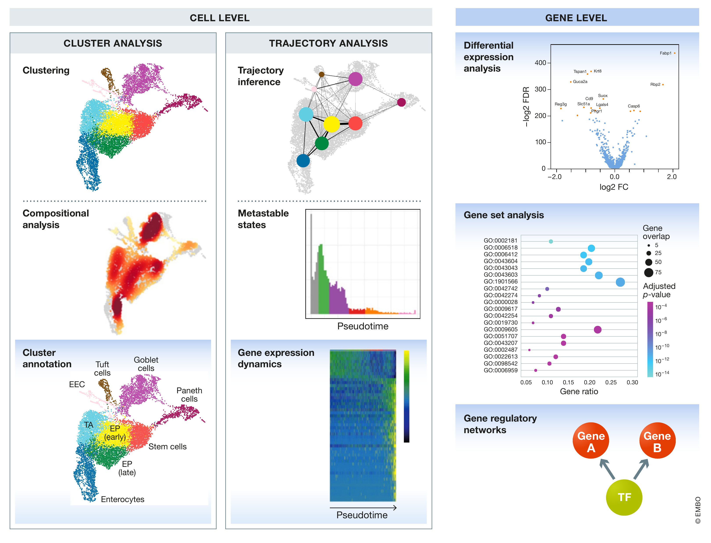
Downstream tasks ask different biological questions
Luecken & Theis 2019, Figure 5, CC BY 4.0
25 / Appendix
Notes:
Presentation script - English (3 sentences):
Figure 5 shows that downstream analysis branches into different biological questions. Clustering, composition, trajectories and gene-level analyses can share a display while requiring different inputs and assumptions. Reaching a well-organized UMAP is therefore an intermediate result in answering those questions.
متن آمادهٔ ارائه - فارسی (۳ جمله):
شکل ۵ نشان می‌دهد تحلیل پایین‌دستی به سؤال‌های زیستی مختلفی منشعب می‌شود. خوشه‌بندی، ترکیب جمعیت، trajectory و تحلیل ژن می‌توانند نمایش مشترکی داشته باشند ولی ورودی و فرض‌های متفاوتی لازم دارند. پس رسیدن به یک UMAP منظم، یک نتیجهٔ میانی در پاسخ‌دادن به این سؤال‌هاست.
Conceptual explanation - English:
Figure 5 groups downstream tasks by the level at which they ask a question. The cell-level branch includes clustering and trajectory analysis, while the gene-level branch includes differential expression, gene sets and regulatory networks. Cluster analysis also includes annotation and comparisons of composition. The same UMAP-like arrangement appears under several tasks, but the picture is only a common display. The appropriate input, statistical unit and interpretation differ across tasks. This figure explains why reaching a visually organized map is an intermediate result. We still need a defined biological question and a method whose assumptions match that question.
توضیح مفهومی برای آمادگی ارائه - فارسی:
بخش cell-level شامل خوشه‌بندی، تعیین هویت، ترکیب جمعیتی و تحلیل مسیر است؛ بخش gene-level به بیان تفاضلی، مجموعه‌ژن و شبکهٔ تنظیمی مربوط می‌شود. مثلاً سؤال اینکه کدام سلول‌ها شبیه‌اند با سؤال اینکه نسبت یک جمعیت بین دو condition فرق دارد یکسان نیست. نمایش مشابهِ این تحلیل‌ها نباید تفاوت واحد آماری یا نیاز به تکرار مستقل را پنهان کند. همین نکته توضیح می‌دهد چرا نگه‌داشتن چند لایهٔ داده ضروری است. روش و طراحی مطالعه باید از سؤال زیستی بیایند، نه از اینکه کدام نمودار آماده و زیبا در دسترس است.
Original figure/table legend:
Figure 5. Overview of downstream analysis methods. Methods are divided into cell- and gene-level analysis. Cell-level analysis approaches are again subdivided into cluster and trajectory analysis branches, which include also gene-level analysis methods. All methods with a blue background are gene-level approaches.
Source:
Luecken MD & Theis FJ. Molecular Systems Biology 15:e8746 (2019). doi:10.15252/msb.20188746. Figures reproduced under CC BY 4.0.
Timing:
Appendix, outside the 30-minute route.

Slide 26
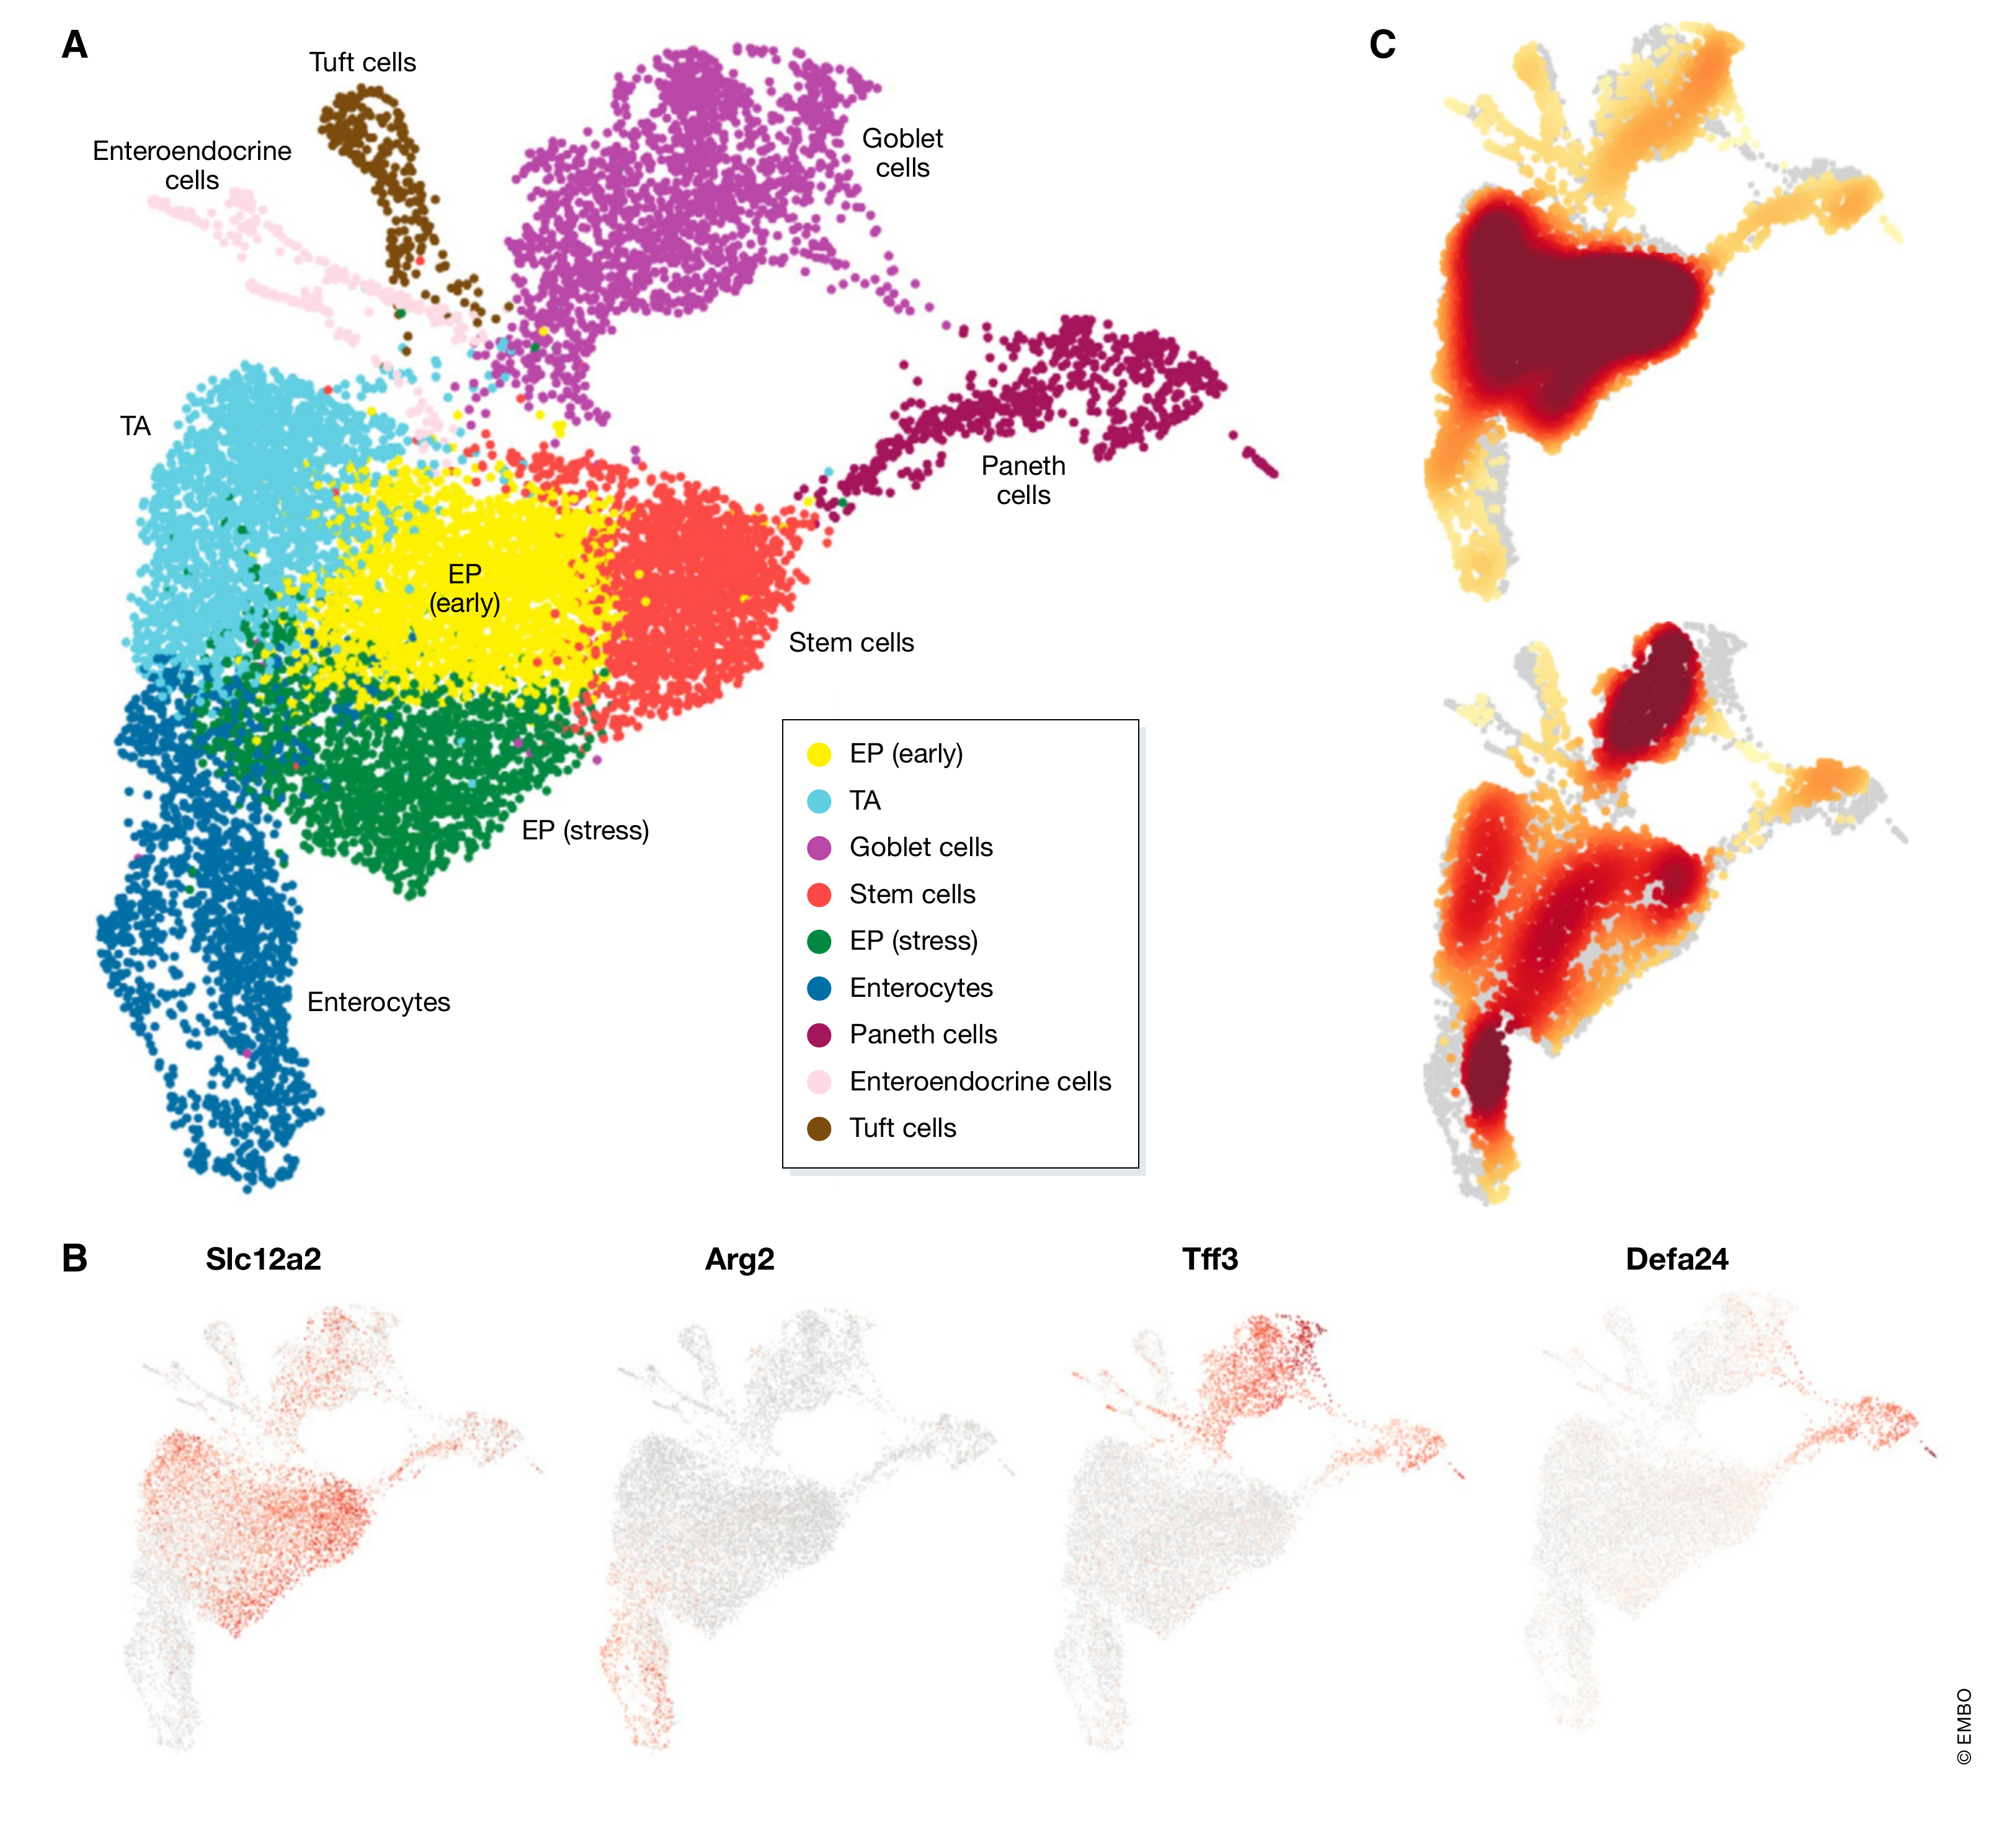
Markers support the interpretation of cluster labels
Luecken & Theis 2019, Figure 6, CC BY 4.0
26 / Appendix
Notes:
Presentation script - English (3 sentences):
Figure 6 connects cluster labels to marker expression and tissue context. Panel A shows annotated groups, panel B shows example marker genes, and panel C compares the relative distributions of cells from proximal and distal intestinal regions. Those additional observations help interpret the labels beyond the shape of a UMAP island.
متن آمادهٔ ارائه - فارسی (۳ جمله):
شکل ۶ برچسب خوشه‌ها را به بیان مارکر و زمینهٔ بافت وصل می‌کند. پنل A گروه‌های نام‌گذاری‌شده، پنل B چند ژن مارکر و پنل C توزیع نسبی سلول‌های نواحی proximal و distal روده را نشان می‌دهد. این مشاهده‌های اضافه به تفسیر برچسب‌ها فراتر از شکل جزیرهٔ UMAP کمک می‌کنند.
Conceptual explanation - English:
Figure 6 connects graph-derived clusters to biological interpretation. Panel A shows annotated cell identities in a UMAP representation. Panel B overlays example marker genes, including Slc12a2 for stem cells, Arg2 for enterocytes, Tff3 for goblet cells and Defa24 for Paneth cells. Panel C compares the relative distributions of cells from proximal and distal intestinal epithelium regions in the map. The clustering supplies groups, while marker expression and prior biological knowledge help interpret those groups. A separated island alone cannot establish a cell type. Expression overlays should come from an appropriate gene-expression layer, and the labels need supporting evidence beyond the visual separation.
توضیح مفهومی برای آمادگی ارائه - فارسی:
در A رنگ‌ها برچسب‌های زیستیِ تفسیرشده‌اند؛ این وضعیت با شکل ۴ که رنگ‌ها عمق count بودند فرق دارد. در B مارکرهای Slc12a2 برای stem، Arg2 برای enterocyte، Tff3 برای goblet و Defa24 برای Paneth نشان داده شده‌اند. اختصاصی‌بودن مطلق هر مارکر را نباید فرض کنیم و خود legend هم هم‌پوشانی بیان بعضی مارکرها را یادآوری می‌کند. پنل C محل تراکم نسبی سلول‌ها از دو ناحیهٔ روده را روی نمایش نشان می‌دهد و قرمز تیره تراکم نسبی بیشتر را بیان می‌کند. داستان این است که الگوریتم گروه می‌سازد، اما شواهد بیان و شناخت بافت در تعیین معنای آن گروه نقش دارند.
Original figure/table legend:
Figure 6. Cluster analysis results of mouse intestinal epithelium dataset from Haber et al (2017). (A) Annotated cell-identity clusters found by Louvain clustering visualized in a UMAP representation. (B) Cell-identity marker expression to identify stem cells (Slc12a2), enterocytes (Arg2), goblet cells (Tff3) and Paneth cells (Defa24). Corrected expression levels are visualized from low expression (grey) to high expression (red). Marker genes may be expressed also in other cell-identity populations as shown for goblet and Paneth cells. (C) Cell-identity composition heat maps of proximal (upper) and distal (lower) intestinal epithelium regions. High relative cell density is shown as dark red.
Source:
Luecken MD & Theis FJ. Molecular Systems Biology 15:e8746 (2019). doi:10.15252/msb.20188746. Figures reproduced under CC BY 4.0.
Timing:
Appendix, outside the 30-minute route.

Slide 27
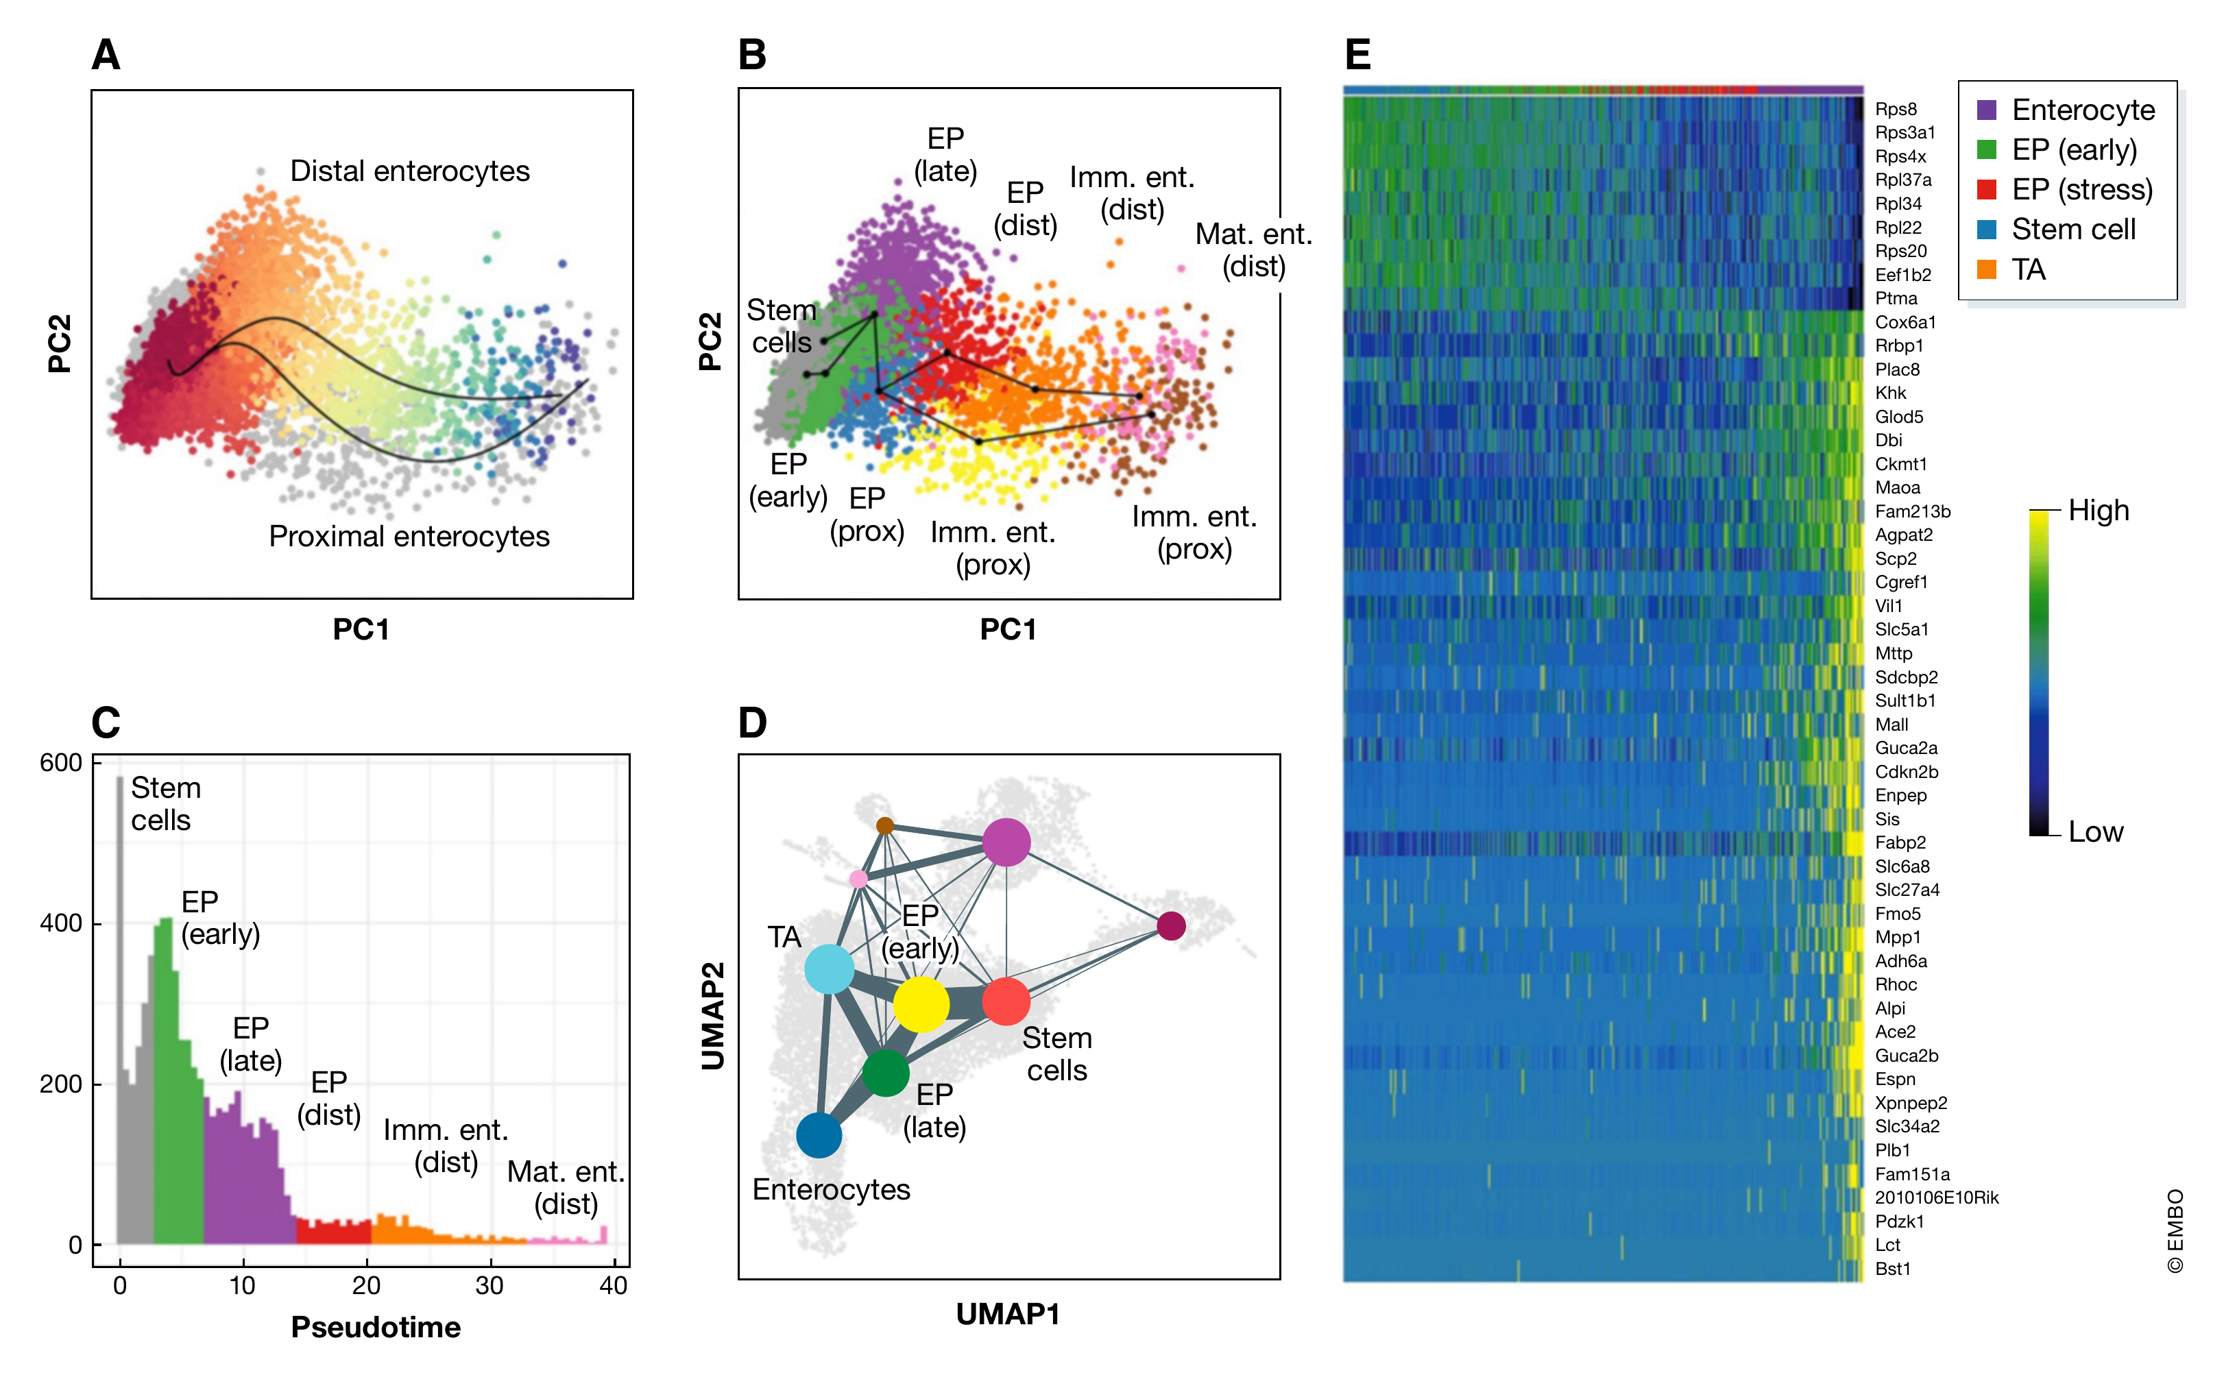
Trajectory models add assumptions beyond UMAP
Luecken & Theis 2019, Figure 7, CC BY 4.0
27 / Appendix
Notes:
Presentation script - English (3 sentences):
Figure 7 combines a cell representation with explicit trajectory models and graph abstraction. The panels relate paths in PCA space, pseudotime distributions and gene-expression dynamics. A trajectory interpretation therefore adds assumptions that are not supplied by an apparent bridge on UMAP alone.
متن آمادهٔ ارائه - فارسی (۳ جمله):
شکل ۷ نمایش سلول‌ها را با مدل مشخص trajectory و گراف انتزاع‌شده ترکیب می‌کند. پنل‌ها مسیر در فضای PCA، توزیع pseudotime و تغییرات بیان ژن را به هم وصل می‌کنند. پس تفسیر trajectory فرض‌هایی اضافه دارد که صرفِ دیدن یک پل روی UMAP آن‌ها را فراهم نمی‌کند.
Conceptual explanation - English:
Figure 7 shows several representations used to study a continuous process. Panel A maps enterocyte relationships, and panel B fits Slingshot trajectories through clusters in PCA space. Panel C relates cluster distributions to pseudotime. Panel D shows a graph abstraction projected onto a UMAP, and panel E displays gene-expression patterns over the inferred ordering. These panels combine a representation with additional modeling assumptions. The trajectory does not emerge merely because a UMAP contains an apparent bridge. Root selection, connectivity and the biological interpretation of pseudotime all matter. Cross-sectional transcriptional similarity alone does not directly measure elapsed time or prove lineage.
توضیح مفهومی برای آمادگی ارائه - فارسی:
در A مسیرهای enterocyte proximal و distal و در B مسیرهای Slingshot روی خوشه‌ها در فضای PCA دیده می‌شوند. C سهم حالت‌های سلولی را در امتداد pseudotime و D اتصال‌های خلاصه‌شدهٔ گروه‌ها را روی UMAP نشان می‌دهد. E پویایی بیان ژن‌ها در یک ترتیبِ استنباط‌شده است. pseudotime یک ترتیب برآمده از داده و مدل است و مستقیماً ساعت یا زمان واقعیِ گذشتن برای هر سلول نیست. انتخاب ریشه، اتصال‌های موجود و فرضِ پیوستگی روی تفسیر اثر دارند. اگر داده فقط یک snapshot رونویسی باشد، برای ادعای جهت یا دودمان قطعی به شواهدی فراتر از شباهت بیان نیاز داریم.
Original figure/table legend:
Figure 7. Trajectory analysis and graph abstraction of mouse intestinal epithelium data from Haber et al (2017). (A) Distal and proximal enterocyte differentiation trajectories inferred by Slingshot. The Distal lineage is shown coloured by pseudotime from red to blue. Other cells in the dataset are grey. (B) Slingshot trajectories over clusters in PCA space. Clusters are abbreviated as follows: EP—enterocyte progenitors; Imm. Ent.—immature enterocytes; Mat. Ent.—mature enterocytes; Prox.—proximal; Dist.—distal. (C) Density over pseudotime for the distal enterocyte trajectory from Fig 7A. Colours represent the dominant cluster labels in each pseudotime bin. (D) Abstracted graph representation of the dataset projected onto a UMAP representation. Clusters are shown as coloured nodes. Clusters that appear in other trajectories are labelled for comparison. “TA” denotes transit amplifying cells. (E) Gene expression dynamics over pseudotime in a general enterocyte trajectory using the “GAM” R library.
Source:
Luecken MD & Theis FJ. Molecular Systems Biology 15:e8746 (2019). doi:10.15252/msb.20188746. Figures reproduced under CC BY 4.0.
Timing:
Appendix, outside the 30-minute route.

Slide 28
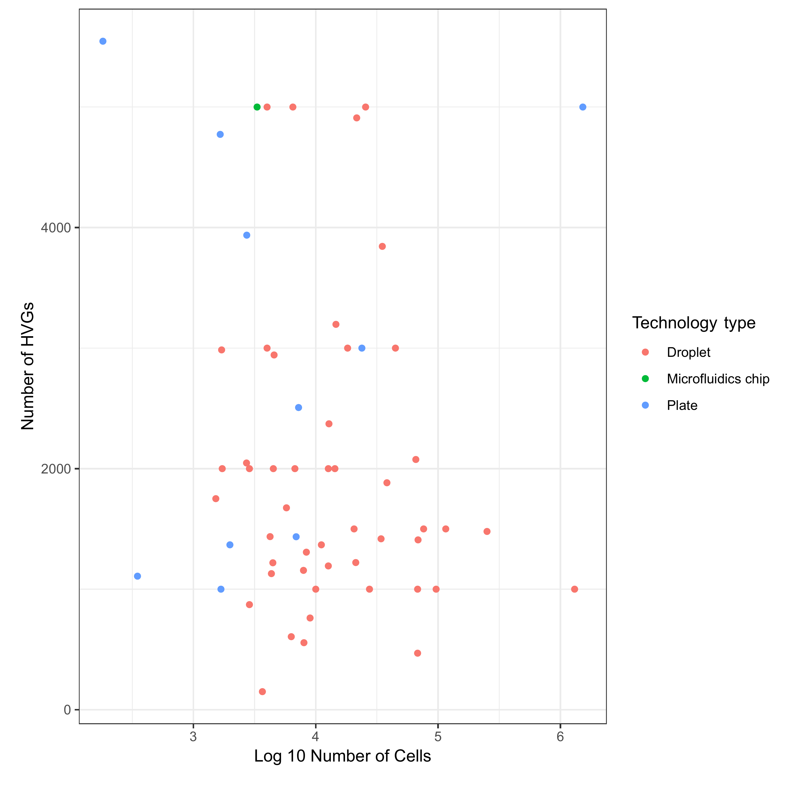
Published workflows used a range of HVG counts
Luecken & Theis 2019, Figure EV1, CC BY 4.0
28 / Appendix
Notes:
Presentation script - English (3 sentences):
Figure EV1 shows a survey of HVG counts used in published analyses of datasets with different sizes. The variation across studies supports treating the feature count as a choice that depends on the analysis. This survey describes practice rather than proving an optimal number of genes.
متن آمادهٔ ارائه - فارسی (۳ جمله):
شکل EV1 پیمایشی از تعداد HVGهای استفاده‌شده در تحلیل‌های منتشرشده با اندازه‌های مختلف داده است. تنوع بین مطالعه‌ها نشان می‌دهد تعداد ژن یک انتخاب وابسته به تحلیل است. این پیمایش شیوهٔ کار مطالعه‌ها را توصیف می‌کند و تعداد بهینهٔ ژن را اثبات نمی‌کند.
Conceptual explanation - English:
Figure EV1 summarizes a manual survey of published workflows. The horizontal axis gives the logarithm of cell number, the vertical axis gives the number of highly variable genes, and colors indicate technology. The survey shows considerable variation in choices across studies. It provides context for the paper’s suggested range, rather than a controlled test of the optimal number of genes. Dataset size alone does not identify a universally correct setting. Tissue complexity, the signal of interest and the feature-selection method also matter. The underlying survey records are supplied in Dataset EV1.
توضیح مفهومی برای آمادگی ارائه - فارسی:
محور افقی لگاریتم ده‌دهی تعداد سلول‌ها و محور عمودی تعداد HVG است و رنگ‌ها نوع فناوری را نشان می‌دهند. هر نقطه از یک انتخاب منتشرشده خبر می‌دهد، نه از آزمایشی که چند تعداد HVG را روی همان داده با معیار مشترک مقایسه کرده باشد. بنابراین فراوانی یک انتخاب در مقاله‌ها به‌تنهایی نشان نمی‌دهد آن انتخاب برای سؤال ما بهترین است. پیچیدگی بافت، جمعیت‌های نادر و روش feature selection می‌توانند مهم باشند. Dataset EV1 اطلاعات پیمایش را در اختیار می‌گذارد. ارتباط شکل با بحث اصلی این است که تصمیمِ ورودیِ PCA را نمی‌توان فقط از روی تعداد سلول‌ها تعیین کرد.
Original figure/table legend:
Figure EV1. The number of highly variable genes (HVGs) used for datasets of different sizes. The data were obtained by a brief manual survey of recent scRNA-seq analysis papers. The plotted data, along with further information on scRNA-seq technology, publication year, reference and the number of reads per cell, are available in Dataset EV1.
Source:
Luecken MD & Theis FJ. Molecular Systems Biology 15:e8746 (2019). doi:10.15252/msb.20188746. Figures reproduced under CC BY 4.0.
Timing:
Appendix, outside the 30-minute route.

Slide 29
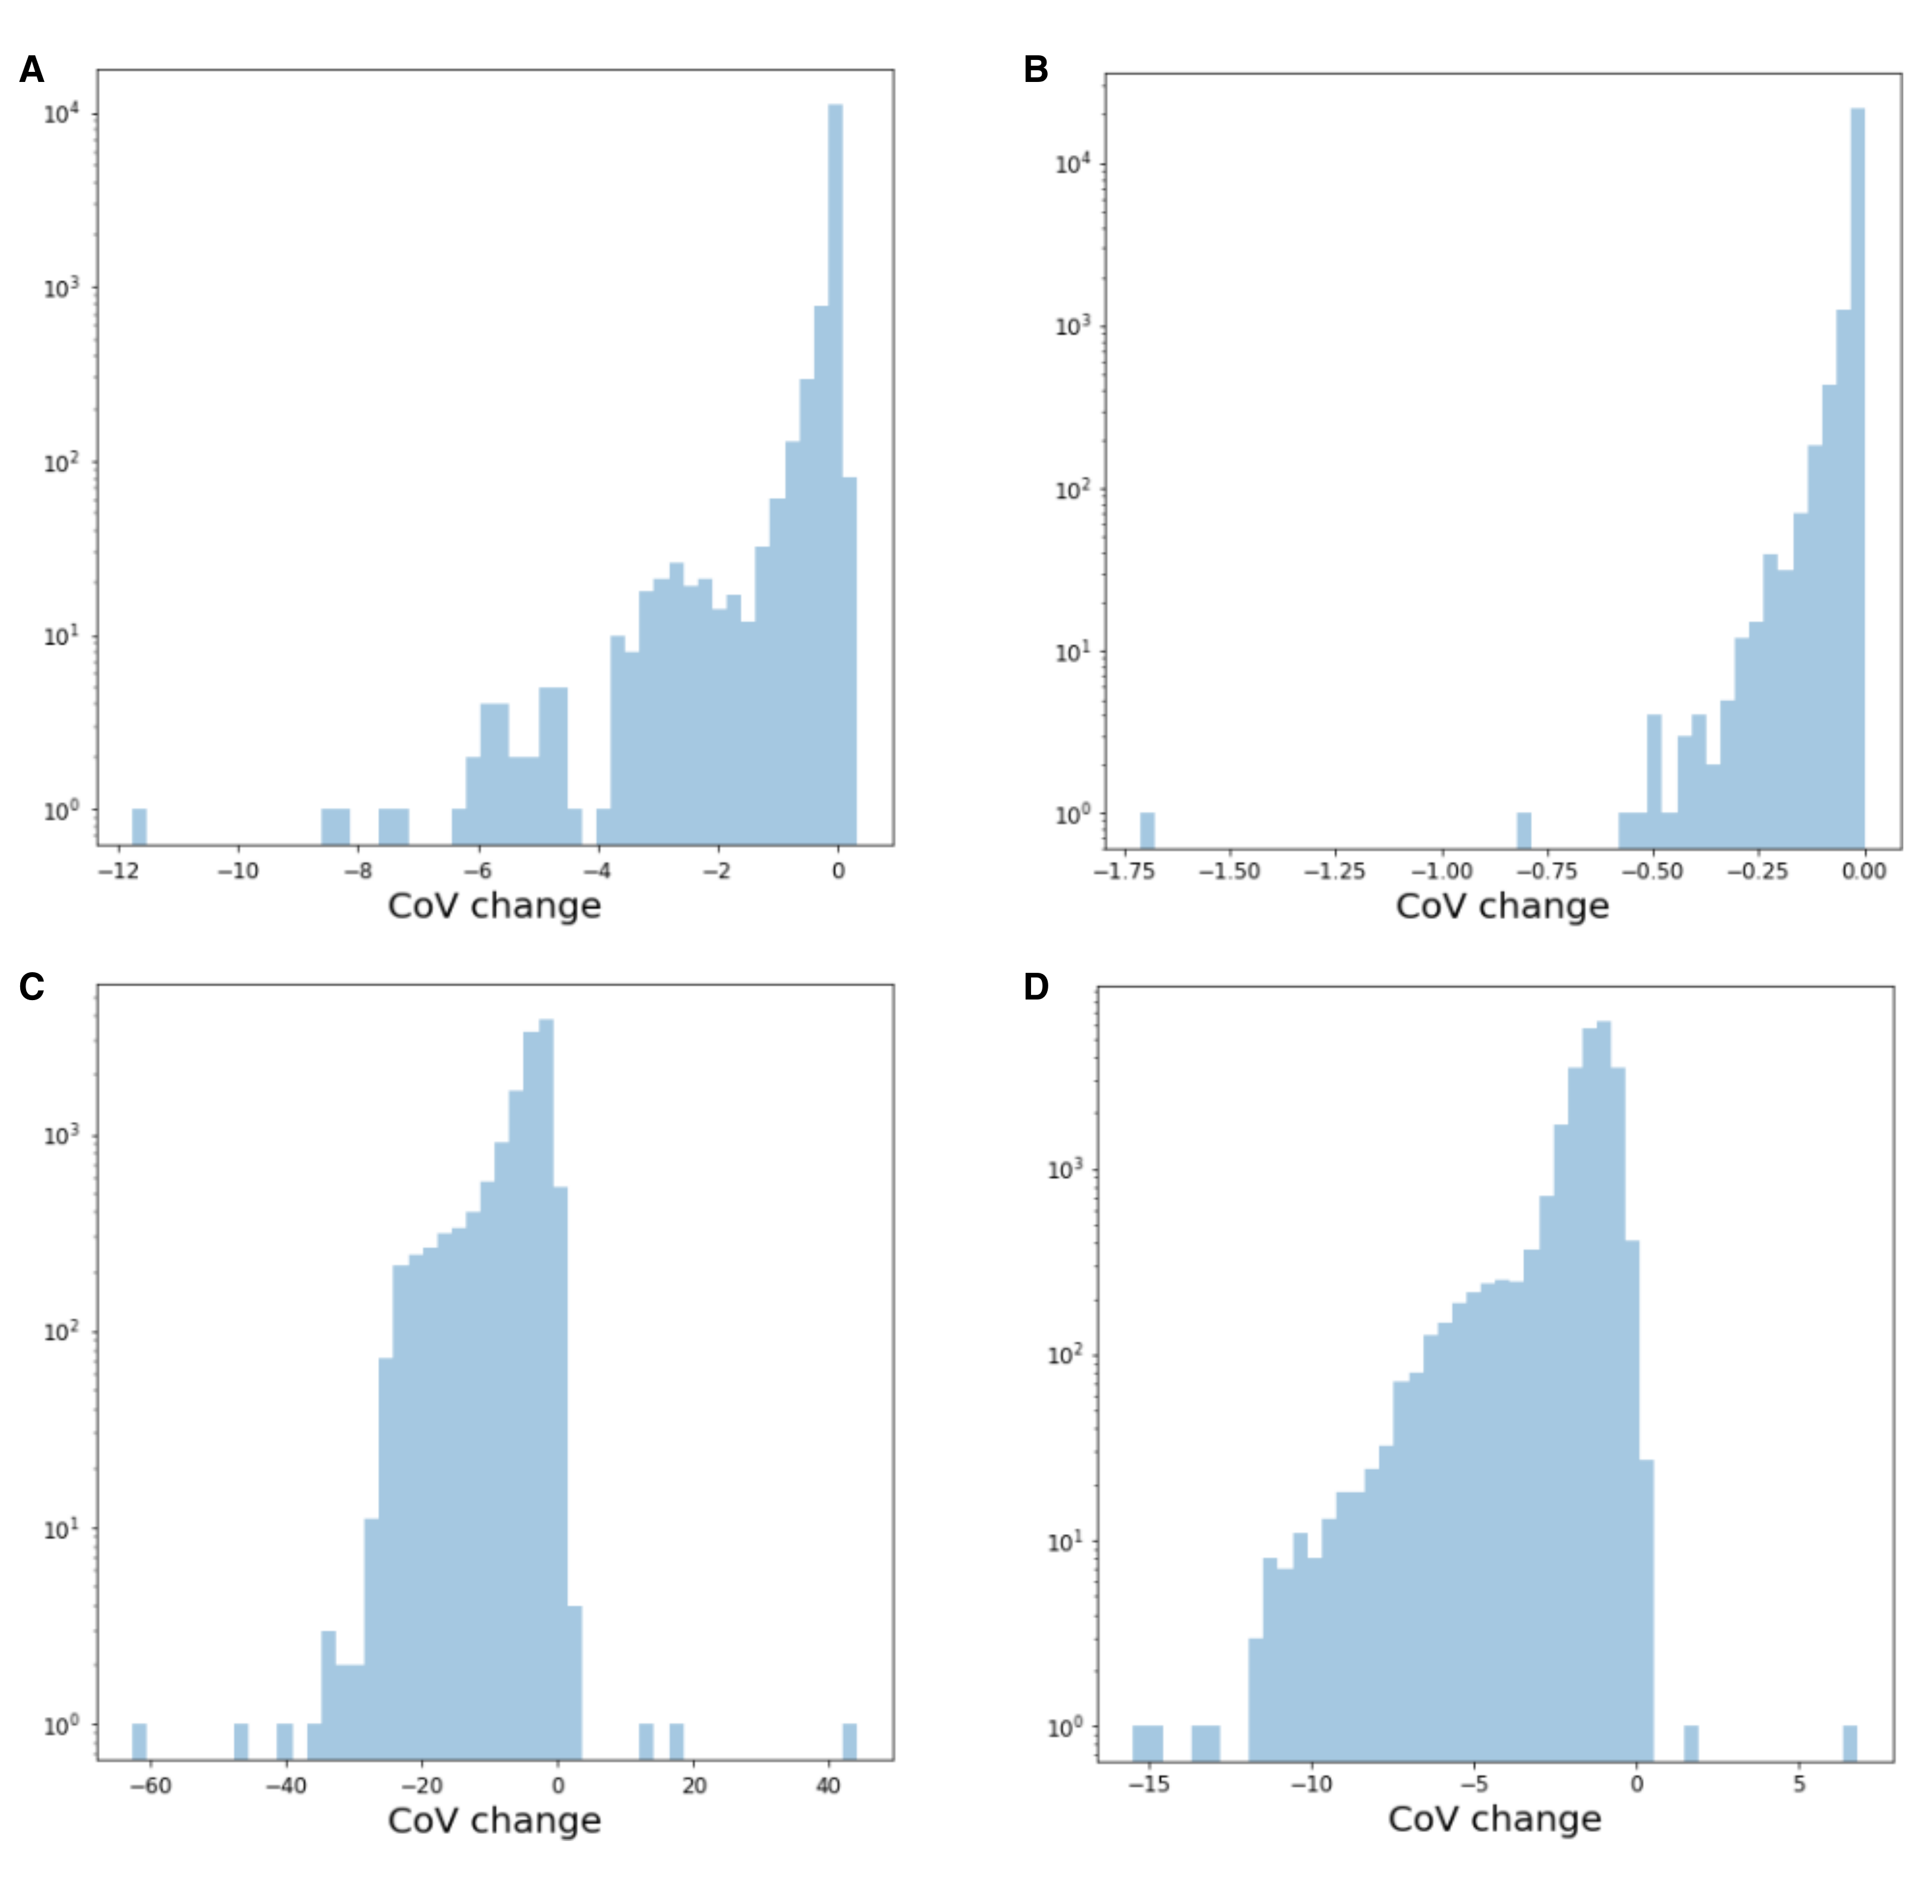
Correction and denoising change gene-level variation
Luecken & Theis 2019, Figure EV2, CC BY 4.0
29 / Appendix
Notes:
Presentation script - English (3 sentences):
Figure EV2 shows how batch correction and denoising alter gene-level coefficients of variation. The size and direction of those changes differ between methods and datasets. A change in variability can alter PCA and neighborhoods, but it does not by itself establish a better biological representation.
متن آمادهٔ ارائه - فارسی (۳ جمله):
شکل EV2 نشان می‌دهد correction و denoising ضریب تغییرات ژن‌ها را چگونه عوض می‌کنند. اندازه و جهت این تغییر بین روش‌ها و داده‌ها متفاوت است. تغییرپذیریِ تازه می‌تواند PCA و همسایه‌ها را عوض کند، اما به‌تنهایی بهترشدن نمایش زیستی را ثابت نمی‌کند.
Conceptual explanation - English:
Figure EV2 shows changes in the coefficient of variation after correction. Panels A and B use ComBat batch correction for intestinal epithelium and embryonic stem-cell data. Panels C and D use DCA denoising for the corresponding datasets. Negative changes indicate a decrease in the coefficient of variation. The distributions make clear that processing can alter gene-level variation substantially. They do not by themselves establish which changes remove technical noise and which affect useful biology. This matters for our central topic because variance-changing operations upstream can alter the principal components and the neighborhoods used for visualization.
توضیح مفهومی برای آمادگی ارائه - فارسی:
CoV نسبت انحراف معیار به میانگین است و برای ژن‌هایی که میانگین نزدیک صفر دارند می‌تواند حساس باشد. در ردیف بالا تغییر CoV پس از ComBat و در ردیف پایین پس از DCA آمده است؛ دو ستون هم داده‌های اپی‌تلیوم روده و سلول بنیادی جنینی را مقایسه می‌کنند. مقدار منفی روی محور افقی یعنی CoV نسبت به قبل کمتر شده است. هدف شکل نشان‌دادن این است که پردازش، ویژگی آماری داده را تغییر می‌دهد. بدون بررسی حفظ مارکرها و ساختار زیستی نمی‌توان هر کاهش واریانس را حذف موفق نویز نامید. این تغییرها به مرحلهٔ PCA منتقل می‌شوند چون PCA همان واریانسِ ورودی را خلاصه می‌کند.
Original figure/table legend:
Figure EV2. Change in coefficient of variation (CoV) of gene expression data upon batch correction and denoising. Negative values represent a reduction in CoV upon data correction. The top row shows CoV changes upon ComBat batch correction for (A) mouse intestinal epithelium (mIE) and (B) mouse embryonic stem cell (mESC) data. The lower row depicts CoV changes upon DCA denoising for (C) mIE and (D) mESC data. mIE data were obtained from Haber et al (2017) and mESC from Klein et al (2015).
Source:
Luecken MD & Theis FJ. Molecular Systems Biology 15:e8746 (2019). doi:10.15252/msb.20188746. Figures reproduced under CC BY 4.0.
Timing:
Appendix, outside the 30-minute route.

Slide 30
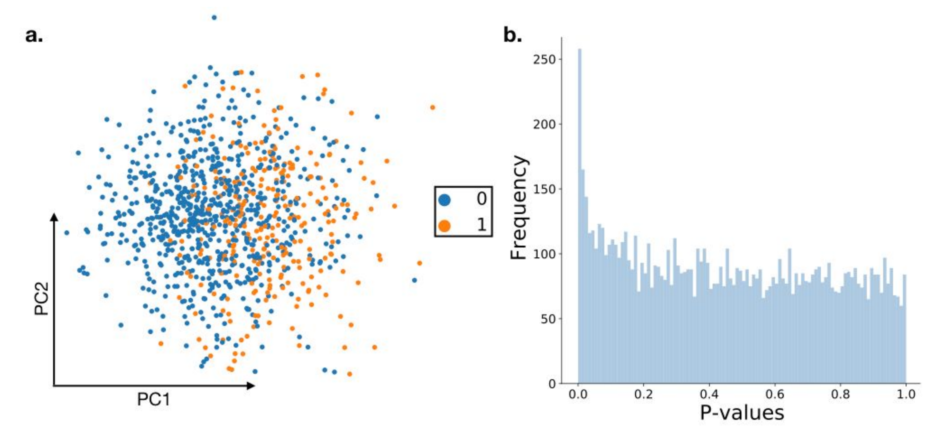
Random data can produce apparent marker evidence
Luecken & Theis 2019, Appendix Figure 1, CC BY 4.0
30 / Appendix
Notes:
Presentation script - English (3 sentences):
The appendix simulates one population without true differential expression, yet clustering divides it into two groups. Marker testing on the same data then produces an excess of small p-values. This illustrates why clusters and their markers from the same data are not independent validation of a biological population.
متن آمادهٔ ارائه - فارسی (۳ جمله):
در ضمیمه یک جمعیت بدون بیان تفاضلی واقعی شبیه‌سازی شده، اما خوشه‌بندی آن را به دو گروه تقسیم می‌کند. آزمون مارکر روی همان داده بعداً تعداد زیادی p-value کوچک می‌دهد. این مثال نشان می‌دهد خوشه و مارکرهای استخراج‌شده از همان داده، اعتبارسنجی مستقل یک جمعیت زیستی نیستند.
Conceptual explanation - English:
The appendix provides a useful warning about circular validation. The authors simulated a single population without differentially expressed genes, yet graph clustering produced two groups. Panel A shows those groups in PCA space. Panel B shows an excess of small p-values when marker testing uses the same data that helped define the groups. The test ignores the selection created by clustering. A visually distinct arrangement and significant markers from the same data therefore cannot serve as independent proof of a biological population. External validation or a design that accounts for the selection is needed for stronger claims.
توضیح مفهومی برای آمادگی ارائه - فارسی:
در پنل a رنگ‌ها دو گروهِ حاصل از clustering را در فضای PCA نشان می‌دهند، در حالی که مدل شبیه‌سازی فقط یک جمعیت واقعی داشته است. در b توزیع p-valueها به سمت مقادیر کوچک متمایل شده است. دلیل مفهومی این است که گروه‌ها را از روی تفاوت‌های همین داده انتخاب کرده‌ایم و بعد همان تفاوت‌ها را بدون لحاظ انتخابِ گروه آزمون می‌کنیم. پس مارکرهای معنادار می‌توانند برای توصیف گروه‌ها مفید باشند، اما شاهد مستقلِ درستی گروه‌بندی نیستند. مشاهدهٔ مارکر در دادهٔ مستقل یا طراحی‌ای که این انتخاب را حساب کند، ادعای قوی‌تری پشتیبانی می‌کند. این نکته علت بی‌ارزش‌بودن همهٔ خوشه‌ها نیست؛ محدودیت نوع استدلال را روشن می‌کند.
Original figure/table legend:
Appendix Figure 1: Analysis of marker gene detection in clustered random data. Random data were simulated using the splatter package for one cluster, with dropout, and without differentially expressed genes. After Louvain community detection we detected 2 clusters, which are visualized in PCA-space in a. Marker gene detection was performed in scanpy using the t-test. The distribution of the p-values of all genes is shown in b.
Source:
Luecken MD & Theis FJ. Molecular Systems Biology 15:e8746 (2019). doi:10.15252/msb.20188746. Figures reproduced under CC BY 4.0.
Timing:
Appendix, outside the 30-minute route.

Slide 31
Each processing stage has different applications
Layer | Stage | Applications in the 2019 paper
Measured | 1 Raw 2 Normalized (+ log transformed) | Statistical testing
Corrected | 3.1 Technical correction | Visual comparison
Corrected | 3.2 Biological correction | Preprocessing for trajectory inference
Reduced | 4 Feature selected | Visualization, trajectory inference
Reduced | 5 Dimensionally reduced (summarized) | Visualization, clustering, KNN graphs, trajectory inference
Full stage coverage, wording condensed. Method-specific assumptions still apply.
Luecken & Theis 2019, Table 1, CC BY 4.0
31 / Appendix
Notes:
Presentation script - English (3 sentences):
Table 1 organizes preprocessing into measured, corrected and reduced layers. It assigns different downstream uses to those stages instead of treating the latest matrix as universally preferable. The enduring lesson is to choose the data layer deliberately and check the assumptions of the specific method.
متن آمادهٔ ارائه - فارسی (۳ جمله):
Table 1 پیش‌پردازش را به لایه‌های measured، corrected و reduced تقسیم می‌کند. برای این مرحله‌ها کاربردهای متفاوتی در نظر می‌گیرد و آخرین ماتریس را مناسبِ همهٔ کارها نمی‌داند. پیام اصلی این است که لایهٔ داده را آگاهانه انتخاب کنیم و فرض‌های روش مشخص را بررسی کنیم.
Conceptual explanation - English:
This editable table retains the stages and application groups listed in Table 1 of the original paper. Measured, corrected and reduced layers serve different purposes. The authors distinguish technical correction from removal of biological covariates, and distinguish feature selection from dimensional summarization. These categories are useful, but should be interpreted in the context of the specific method. A current count model may require raw counts, and a modern integration model may produce a latent representation rather than corrected expression. The enduring lesson is to select the data layer deliberately and retain the information required by each downstream analysis.
توضیح مفهومی برای آمادگی ارائه - فارسی:
این اسلاید پوشش مراحل جدول اصلی را با متن کوتاه‌تر حفظ می‌کند و دربارهٔ طبقه‌بندی مقالهٔ ۲۰۱۹ حرف می‌زند. measured شامل دادهٔ خام و نرمال‌شده است، corrected اصلاحِ اثرهای فنی یا زیستی را جدا می‌کند و reduced به انتخاب ویژگی و خلاصه‌سازی ابعاد می‌رسد. حذف یک covariate زیستی مثل cell cycle به سؤال وابسته است و می‌تواند سیگنال مورد نظر را هم پاک کند. در روش‌های جدید خروجی ممکن است فضای نهفته یا گراف باشد، نه expression اصلاح‌شده. بنابراین جدول را به عنوان منطق انتخاب ورودی می‌خوانیم و ورودیِ هر آزمون جدید را از تعریف و فرض‌های همان آزمون تعیین می‌کنیم.
Original figure/table legend:
Table 1. Stages of data processing and appropriate downstream applications. Pre-processing layer Stage of data processing Appropriate applications Measured 1) Raw Statistical testing (Differential expression: marker genes, genes over condition, genes over time) 2) Normalized (+ log transformed) Corrected 3.1) Corrected (technical correction) Visual comparison of data (plotting) 3.2) Corrected (biological correction) Pre-processing for trajectory inference Reduced 4) Feature selected Visualization, trajectory inference 5) Dimensionality reduced (summarized) Visualization, clustering, KNN graph inference, trajectory inference
Source:
Luecken MD & Theis FJ. Molecular Systems Biology 15:e8746 (2019). doi:10.15252/msb.20188746. Figures reproduced under CC BY 4.0.
Timing:
Appendix, outside the 30-minute route.

Slide 32
The classical Seurat sequence
obj <- NormalizeData(obj)
obj <- FindVariableFeatures(obj, nfeatures = 2000)
obj <- ScaleData(obj, features = VariableFeatures(obj))
obj <- RunPCA(obj, features = VariableFeatures(obj))
obj <- FindNeighbors(obj, dims = 1:30)
obj <- FindClusters(obj, resolution = 0.5)
obj <- RunUMAP(obj, reduction = "pca", dims = 1:30)
Assumes QC is complete. Illustrative settings, not optimized defaults. SCTransform follows an alternative route.
32 / Appendix
Notes:
Presentation script - English (3 sentences):
This Seurat example names the classical preprocessing steps explicitly before the analysis branches. FindNeighbors supports graph clustering, while RunUMAP uses the selected PCA dimensions to construct its embedding. The numbers are illustrative settings whose suitability must be checked for the dataset.
متن آمادهٔ ارائه - فارسی (۳ جمله):
این مثال Seurat نام گام‌های کلاسیک پیش‌پردازش را پیش از منشعب‌شدن تحلیل روشن می‌کند. FindNeighbors به خوشه‌بندی گرافی کمک می‌کند و RunUMAP از بُعدهای انتخاب‌شدهٔ PCA برای ساخت نمایش استفاده می‌کند. عددهای کد نمونه‌اند و مناسب‌بودنشان باید برای داده بررسی شود.
Conceptual explanation - English:
This code spells out the classical log-normalized route in Seurat. Variable features define the genes entering PCA, and the explicit dimensions identify the PC coordinates used downstream. FindNeighbors constructs the graph used for clustering. RunUMAP, when given a reduction and dimensions this way, computes its own neighborhood-based embedding from those coordinates. The final labels can then be displayed on the map. The numbers here are illustrative, and the same chosen dimensions should be justified for the dataset. This snippet assumes quality control is complete and preserves the original counts in the object. SCTransform provides an alternative preprocessing route.
توضیح مفهومی برای آمادگی ارائه - فارسی:
NormalizeData مقیاس بیان را تنظیم می‌کند، FindVariableFeatures ژن‌ها را انتخاب می‌کند، ScaleData آن‌ها را مقیاس‌بندی می‌کند و RunPCA مختصات PC را می‌سازد. dims=1:30 یعنی مقایسه بر اساس ۳۰ مؤلفهٔ اول است، نه اینکه UMAP سی‌بعدی رسم شود. resolution در FindClusters به تفکیک اجتماع‌های گراف مربوط است و با min_dist یکی نیست. RunUMAP در این فراخوانی PCها را می‌گیرد و الزاماً گراف SNN ساخته‌شده برای خوشه‌بندی را مصرف نمی‌کند. QC از قبل فرض شده، count اصلی در object باقی می‌ماند و کد برای آموزش است، نه گزارش اجرای واقعی روی دادهٔ کاربر. SCTransform مسیر جایگزینی برای پیش‌پردازش دارد.
Source:
https://satijalab.org/seurat/articles/pbmc3k_tutorial
Timing:
Appendix, outside the 30-minute route.

Slide 33
The classical Scanpy sequence
adata.layers["counts"] = adata.X.copy()
sc.pp.normalize_total(adata, target_sum=1e4)
sc.pp.log1p(adata)
sc.pp.highly_variable_genes(adata, flavor="seurat",
n_top_genes=2000)
sc.pp.scale(adata, max_value=10)
sc.pp.pca(adata, n_comps=50, mask_var="highly_variable")
sc.pp.neighbors(adata, n_pcs=30, n_neighbors=15)
sc.tl.umap(adata, random_state=0)
sc.tl.leiden(adata, resolution=0.5)
Assumes QC is complete and X initially contains counts. Illustrative settings. Scaling can increase memory use.
33 / Appendix
Notes:
Presentation script - English (3 sentences):
The Scanpy example preserves a count layer and then constructs a PCA-based neighborhood graph. UMAP and Leiden can both use that graph, so visualization and cluster labels arise from related inputs. The HVG flavor and the chosen dimensions need to match the representation supplied at each step.
متن آمادهٔ ارائه - فارسی (۳ جمله):
مثال Scanpy ابتدا لایهٔ count را حفظ می‌کند و بعد گراف همسایگی را بر پایهٔ PCA می‌سازد. UMAP و Leiden می‌توانند هر دو از آن گراف استفاده کنند، پس نمایش و برچسب خوشه از ورودی‌های مرتبط به دست می‌آیند. flavor انتخاب HVG و تعداد بُعدها باید با نمایشِ ورودیِ هر مرحله سازگار باشند.
Conceptual explanation - English:
This Scanpy example keeps a count layer before normalization, then selects variable genes using a flavor that expects log-normalized expression. PCA uses the explicit highly-variable mask. The neighbor step creates the graph that UMAP and Leiden can both use, which makes the branch visible in the code. Running the visualization before or after assigning cluster labels does not make those labels depend on the two-dimensional layout. Scaling can increase memory use, so this compact teaching example should be adapted for large sparse data. These are illustrative settings rather than a fitted analysis, and the dependencies and input assumptions still require checking.
توضیح مفهومی برای آمادگی ارائه - فارسی:
ابتدای کد فرض می‌کند X هنوز count خام است؛ کپی‌کردن آن پس از log یا scaling دیگر count خام را حفظ نمی‌کند. flavor='seurat' در این مثال انتظار بیان log-normalized دارد، در حالی که flavor='seurat_v3' انتظار count دارد. mask_var مشخص می‌کند فقط HVGها ورودی PCA باشند و n_pcs=30 در neighbors تعداد PCهای مورد استفاده برای جست‌وجوی همسایه را تعیین می‌کند. random_state به بازتولید اجرای UMAP کمک می‌کند و resolution مربوط به خوشه‌بندی است. ترتیب دو خط UMAP و Leiden در این مثال به معنی خوشه‌بندی روی مختصات دوبعدی نیست. scaling می‌تواند مصرف حافظه را زیاد کند، بنابراین این مثال برای داده‌های بزرگ به تطبیق نیاز دارد.
Source:
https://scanpy.readthedocs.io/en/stable/tutorials/basics/clustering.html
https://scanpy.readthedocs.io/en/stable/generated/scanpy.pp.pca.html
Timing:
Appendix, outside the 30-minute route.

Slide 34
Sources and the scope of the update
Main paper: Luecken & Theis, MSB 2019, e8746
Main Figures 1–7, Expanded View Figures 1–2, Appendix Figure 1
Current implementation references: Seurat, Scanpy, UMAP
Added arithmetic and PCA geometry are teaching examples
doi.org/10.15252/msb.20188746
satijalab.org/seurat/articles/pbmc3k_tutorial
scanpy.readthedocs.io/en/stable/tutorials/basics/clustering.html
umap-learn.readthedocs.io/en/latest/how_umap_works.html
umap-learn.readthedocs.io/en/latest/parameters.html
34 / Appendix
Notes:
Presentation script - English (3 sentences):
The 2019 tutorial provides the conceptual framework and the paper figures for this talk. Current official documentation clarifies implementation details, while the arithmetic and PCA geometry are teaching examples. Keeping those sources distinct helps separate published evidence from explanation and software choices.
متن آمادهٔ ارائه - فارسی (۳ جمله):
مرور ۲۰۱۹ چارچوب مفهومی و شکل‌های مقاله را برای این ارائه فراهم می‌کند. مستندات رسمی فعلی جزئیات اجرا را روشن می‌کنند و مثال‌های عددی و هندسهٔ PCA برای آموزش اضافه شده‌اند. مشخص‌بودن این مرز کمک می‌کند شواهد منتشرشده را از توضیح آموزشی و انتخاب نرم‌افزاری جدا کنیم.
Conceptual explanation - English:
The 2019 tutorial remains the scientific anchor for this presentation. All seven main figures, both expanded-view figures and the appendix figure are retained, with their source legends in the notes. The current documentation clarifies implementation details such as the neighborhood graph and the inputs expected by specific functions. The arithmetic tables and PCA geometry are illustrative teaching additions rather than new experimental results. Recommendations that depend on software or data type should be checked against the documentation and the biological question, while the distinction between summarization, neighborhood construction and visualization remains the central organizing idea.
توضیح مفهومی برای آمادگی ارائه - فارسی:
ارجاع اصلی مقالهٔ Luecken و Theis است و همهٔ شکل‌های اصلی، Expanded View و شکل ضمیمه در فایل حضور دارند. توضیح رابطهٔ دستورها با مراحل تحلیل بر مستندات Seurat، Scanpy و UMAP تکیه دارد. جدول‌های کوچکِ count و فاصله و تصویر هندسی PCA نتیجهٔ آزمایش تازه یا بازتحلیل دادهٔ مقاله نیستند. همچنین یک توصیهٔ تاریخی مثل بازهٔ تعداد HVG یا انتخاب elbow را نباید قانون ثابتِ امروز بدانیم. وقتی دربارهٔ یک نتیجه سؤال می‌شود، باید روشن باشد از خود شکل مقاله می‌آید، از فرضِ یک روش است یا صرفاً مثالی برای فهم سازوکار بوده است.
Source:
Luecken MD & Theis FJ. Molecular Systems Biology 15:e8746 (2019). doi:10.15252/msb.20188746. Figures reproduced under CC BY 4.0.
https://satijalab.org/seurat/articles/pbmc3k_tutorial
https://scanpy.readthedocs.io/en/stable/tutorials/basics/clustering.html
https://umap-learn.readthedocs.io/en/latest/how_umap_works.html
https://umap-learn.readthedocs.io/en/latest/parameters.html
Timing:
Appendix, outside the 30-minute route.

